Slide 1
Connected Cars
17/01/2021

Slide 2




Executive Summary
Situation
Gennaio – Novembre 2021
1457 vetture Huracan
481.762.298 osservazioni
Tasks
Identificazione tipologie di utenti
Sviluppo di un algoritmo di associazione tra vettura e tipologia di utente
Actions
Pulizia, reingegnerizzazione ed estrazione del dato
Individuazione parametrica ed estrazione delle serie di dati significative ed utili alla specifica analisi
Cluster analysis: categorizzazione, interpretazione e validazione
Results
Identificazione di 5 cluster di utenti
Variazioni significative region-dependent
Categorizzazione su base geografica: confronto clienti europei vs americani
Utilizzo del dato per indirizzare futuri progetti di elettrificazione del motore
Estrapolazione di informazioni per operazioni di marketing e fidelizzazione
Notes:
I + indicano i punti di valore aggiunto

Slide 3
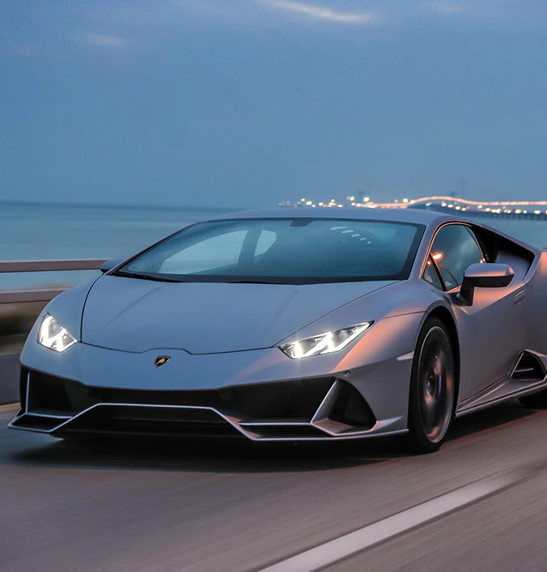
Agenda
Agenda
Obiettivi e dati
Metodologia
Descrizione dati
Distribuzione geografica
Cluster
Findings
Validazione dei risultati
Possibili applicazioni

Slide 4
Contenuti
Dati:
Dal 01 gennaio al 29 novembre 2021
1457 vetture Huracán, di cui 46 di test
481,762,279 osservazioni totali
Obiettivi:
Identificare delle tipologie di utenti utilizzando i dati raccolti dalle connected cars
Sviluppare una soluzione algoritmica che consenta l’associazione della vettura a una tipologia utente

Slide 5


Metodologia
01
Pulizia dei dati
Ristrutturazione ed estrazione dei dati
02
Valorizzazione serie
Divisione del dataset in serie e individuazione delle serie utili per l’analisi
03
Selezione variabili
Identificazione delle variabili che meglio caratterizzano insiemi di utenti
04
Cluster analysis
Categorizzazione delle vetture tramite tecniche di clustering
05
Findings
Analisi, interpretazione e validazione dei risultati
Notes:
I + indicano i punti di valore aggiunto

Slide 6
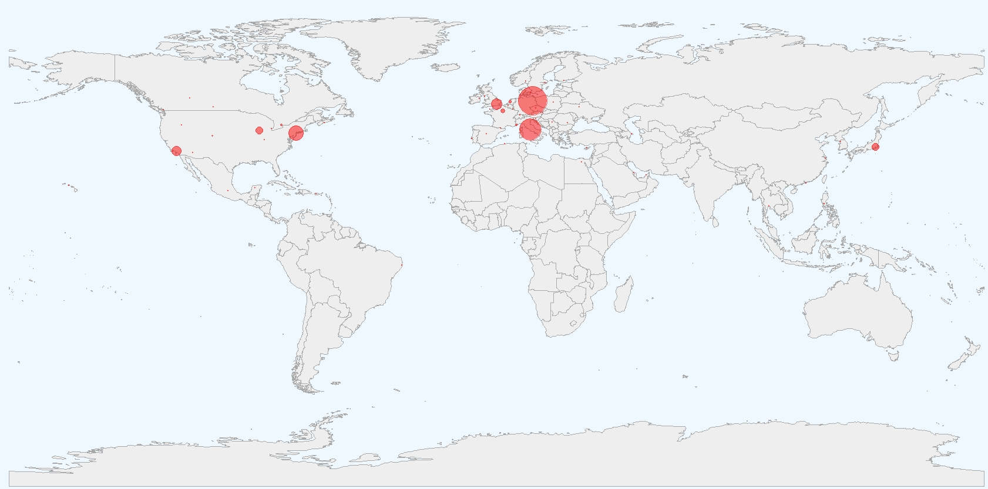
Distribuzione geografica
Escludendo le vetture di test, 828 auto si trovano in Europa, 431 in America, 112 in Asia.

Slide 7
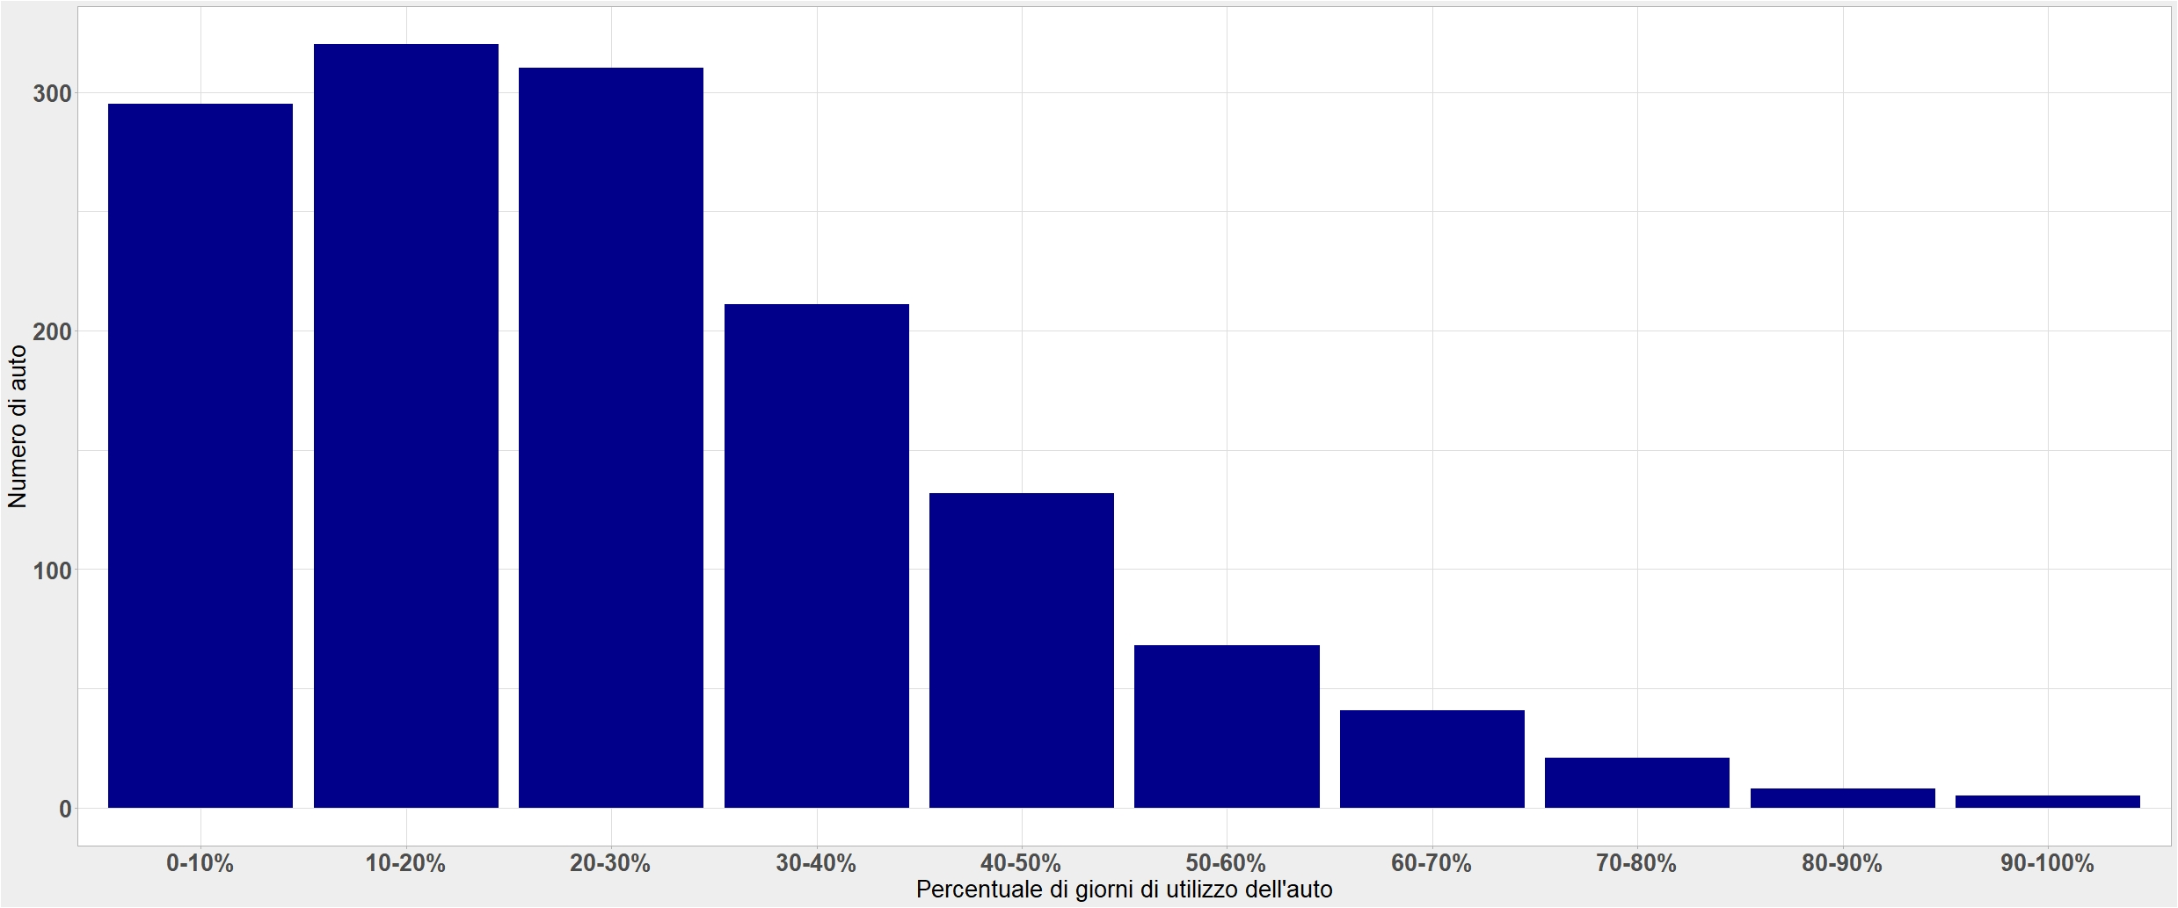
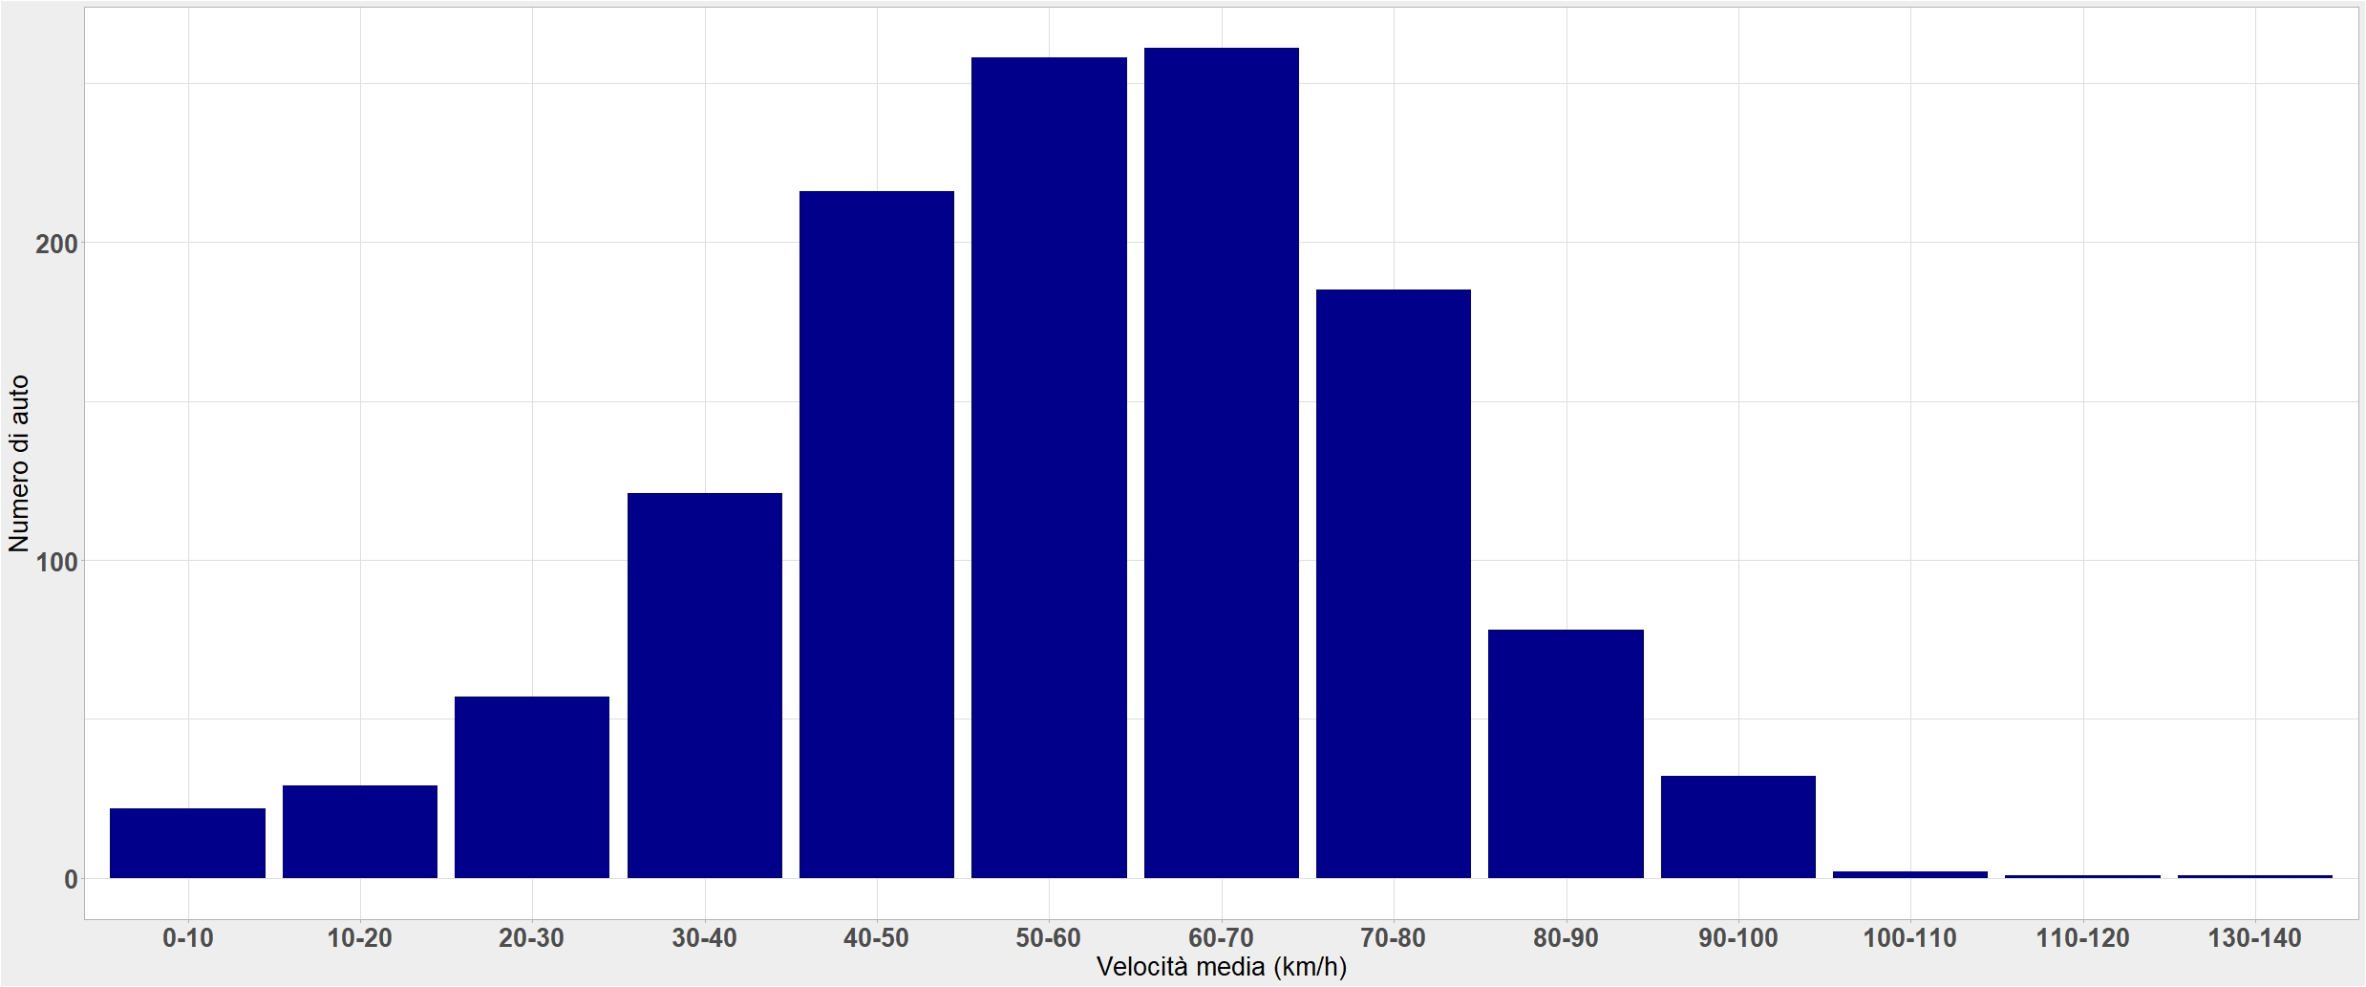
Facts and figures
In media, gli utenti utilizzano l’auto il 28% dei giorni (nel periodo di osservazione).
Il 25% degli utenti guida più del 40% dei giorni. 148 utenti non hanno mai utilizzato l’auto.
In media, gli utenti Lamborghini hanno velocità massime giornaliere di 148 km/h.
Gli utenti Lamborghini hanno velocità medie di 56 km/h.

Slide 8
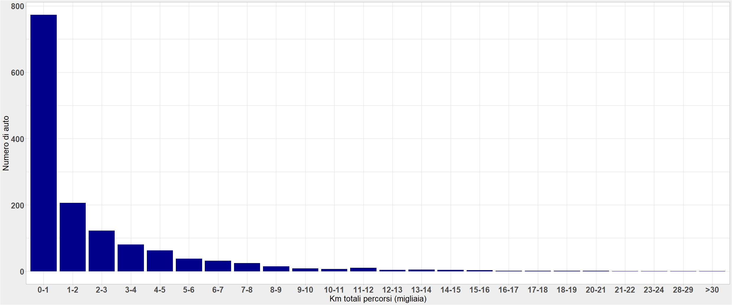
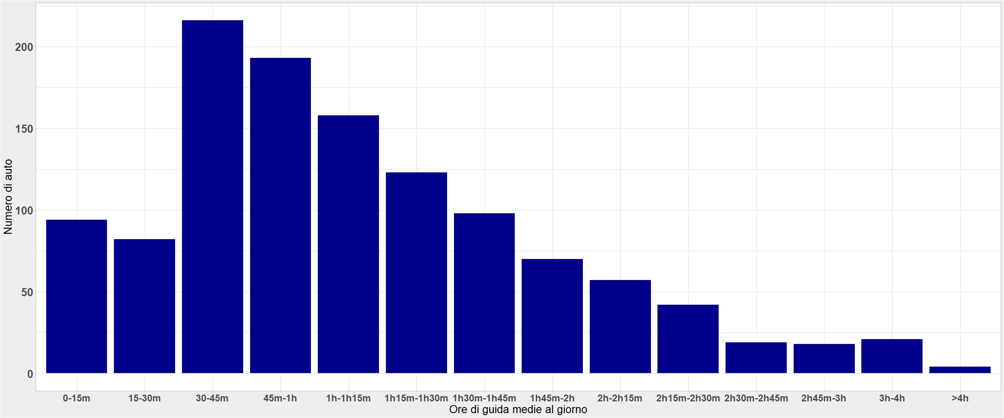
Facts and figures
In media, gli utenti Lamborghini hanno percorso 2000km.
Il 25% ha guidato per più di 2500km.
In media, gli utenti Lamborghini guidano poco più di un’ora al giorno.
Il 25% guida per più di 1h30m.

Slide 9
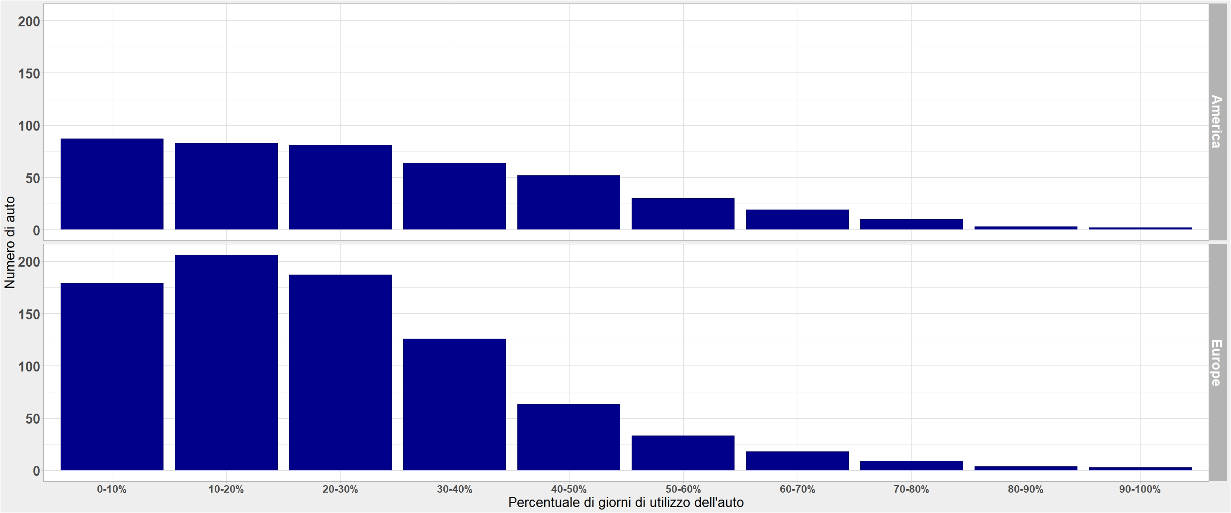
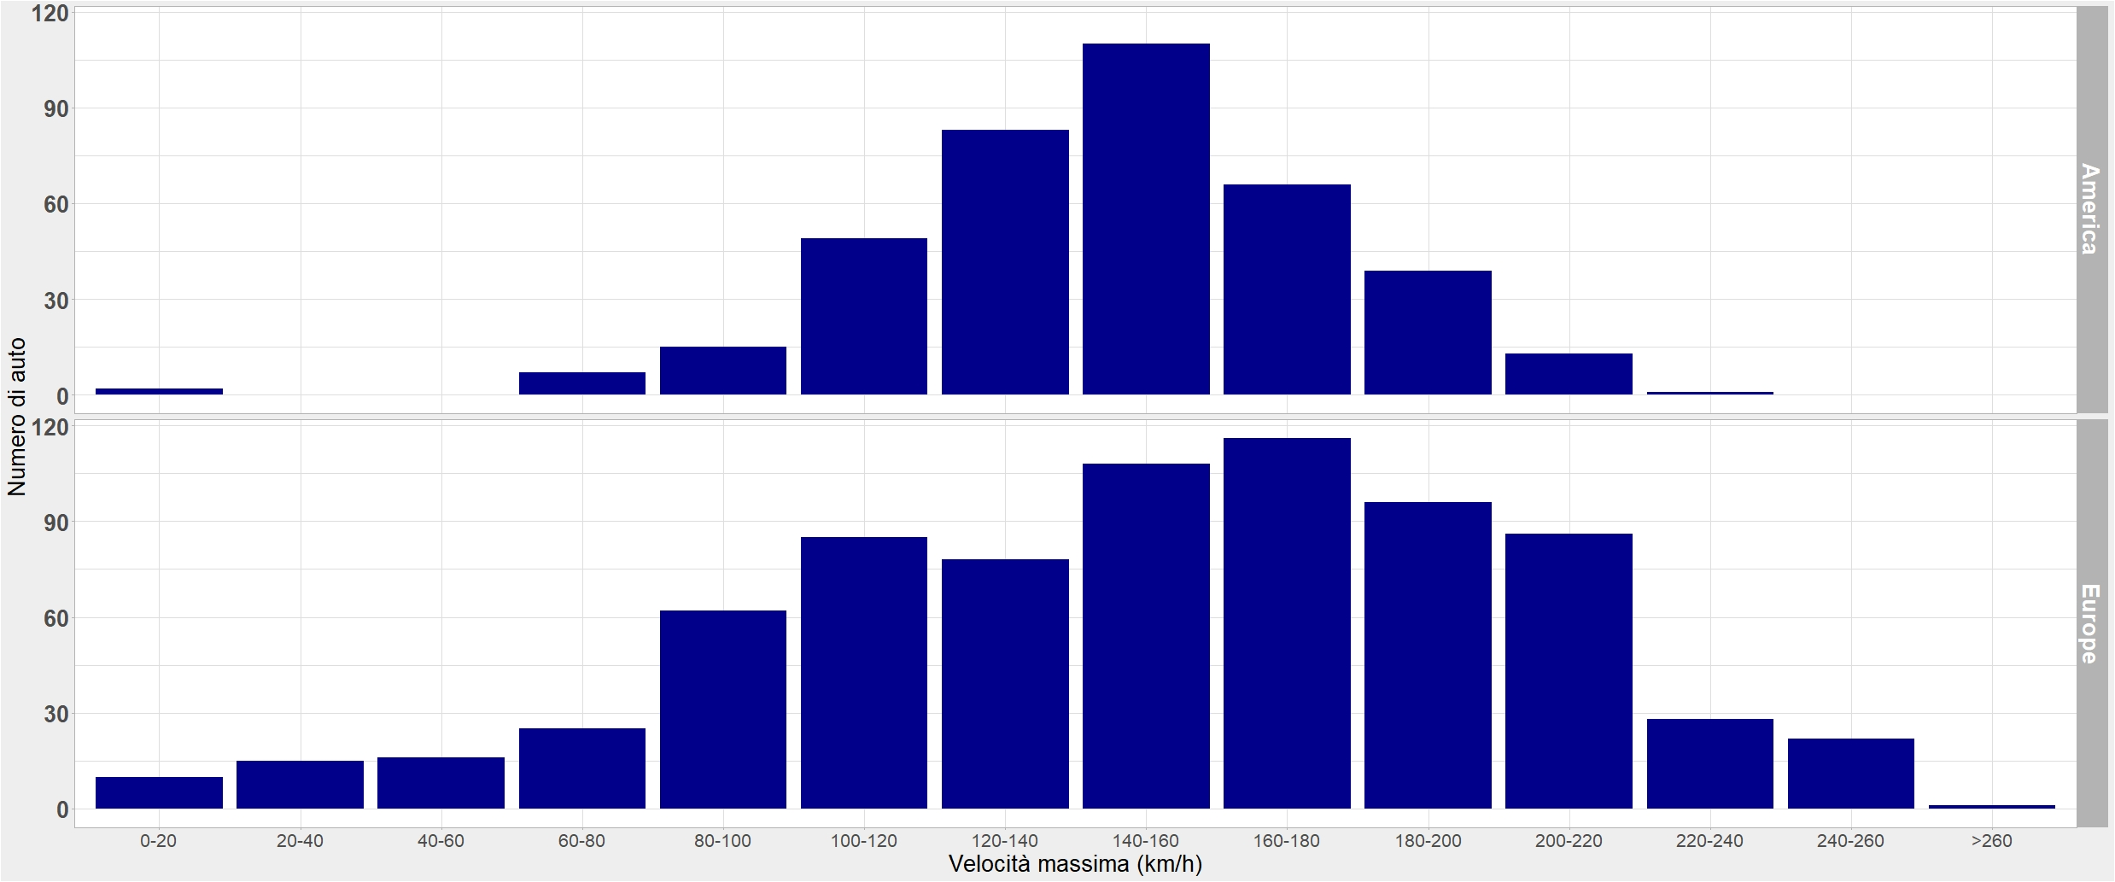
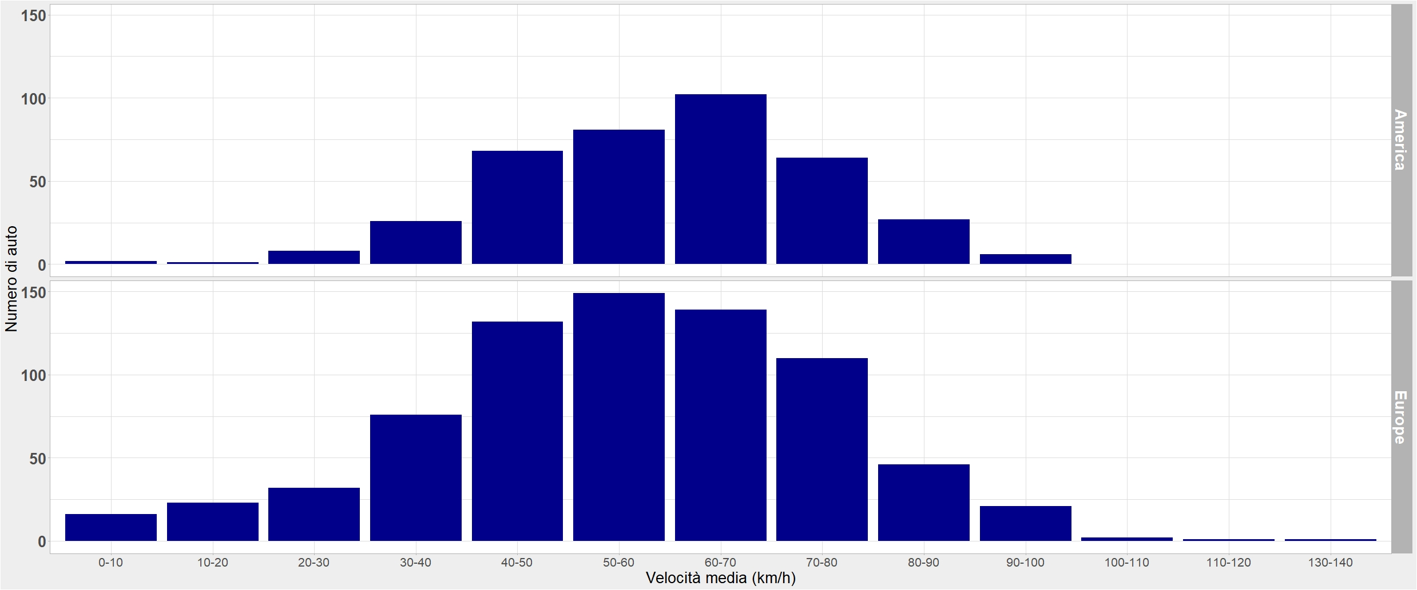
Facts and figures
In media, gli utenti europei (in basso) usano l’auto il 26% dei giorni, quelli americani (in alto) il 31%.
In media, gli utenti europei hanno velocita massime giornaliere di 150 km/h, quelli americani 145 km/h.
In media, gli utenti europei hanno una velocità media di 56 km/h, quelli americani di 60 km/h.

Slide 10
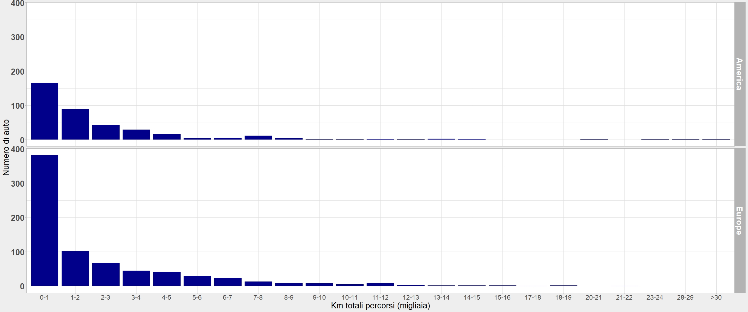
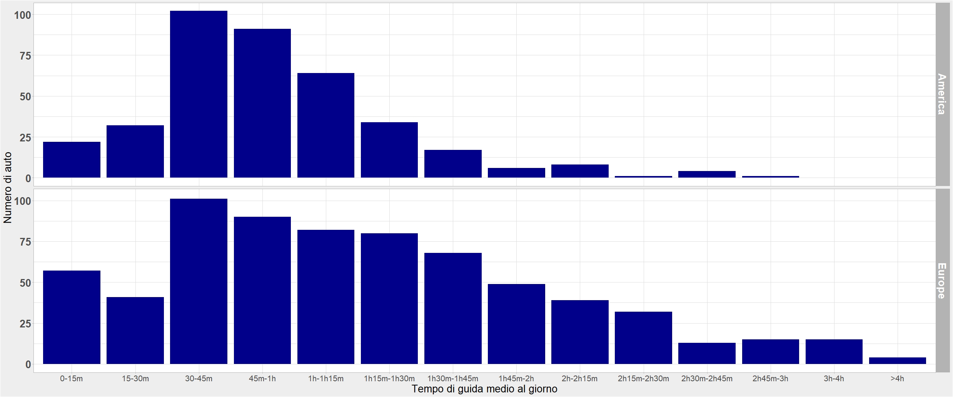
Facts and figures
In media, gli utenti europei hanno percorso 2160 km, quelli americani 2150.
In media, gli utenti europei guidano 1h15m, quelli americani poco meno di un’ora.

Slide 11
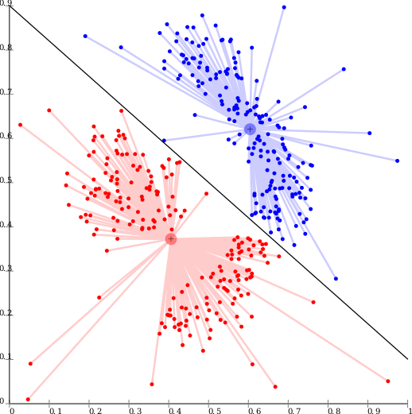
Cluster analysis
L’analisi di cluster prevede la scoperta autonoma di raggruppamenti (cluster) nei dati sulla base di pattern
Questo tipo di tecnica statistica permette di assegnare i veicoli a un gruppo di auto simili sulla base di caratteristiche comuni senza bisogno di categorie preimpostate
Si tratta di un’attività di apprendimento automatico non supervisionato

Slide 12
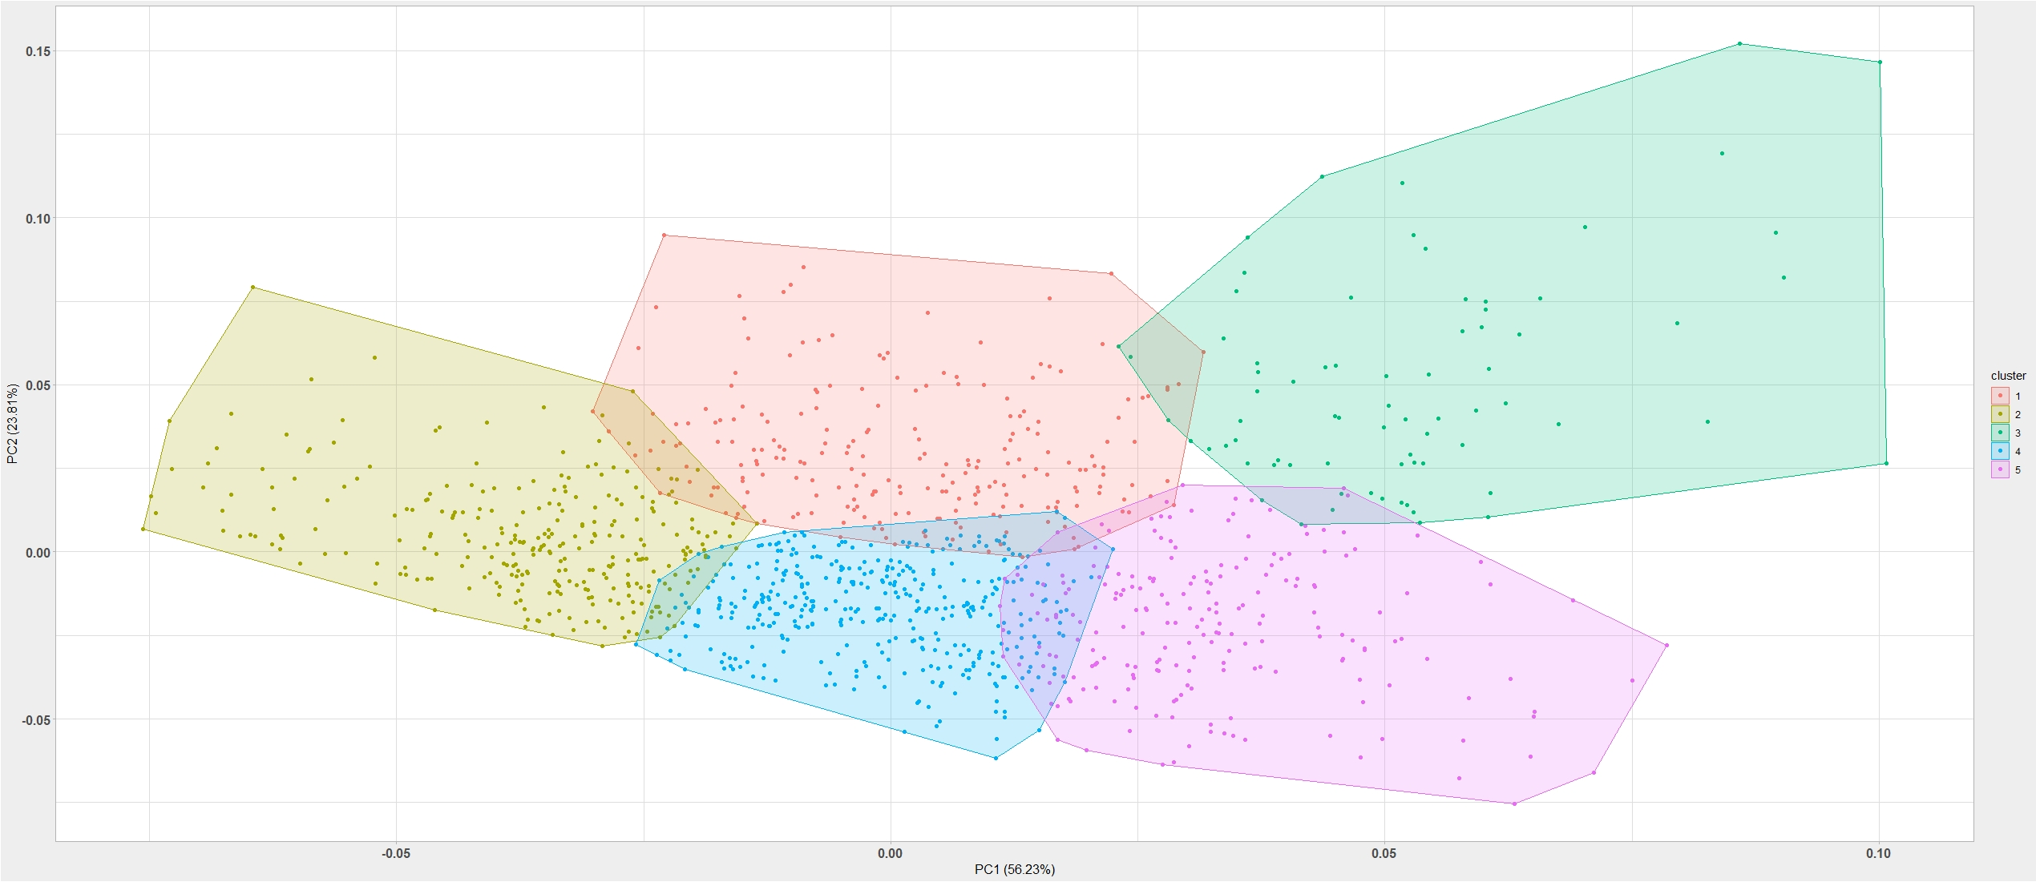
Findings Risultati della clusterizzazione con k-means clustering.
Notes:
1179 Vetture (eliminate quelle con meno di 3 giorni di record a velocità nonnulle e i vin di test)
Poi proviamo a dare nomi

Slide 13
Findings: data Descrizione cluster
 | Velocità massima (km/h) | Velocità media (km/h) | Frequenza utilizzo (%) | Durata uso auto | Distanza totale percorsa (km) | N. vetture
Cluster 1 | 147 (85-209) | 54 (25-87) | 50 (32-91) | 1h (29m-2h24m) | 2611 (27-8272) | 221
Cluster 2 | 92 (9-161) | 35 (3-56) | 20 (2-58) | 28 min (0-1h54m) | 249 (1-2356) | 285
Cluster 3 | 194 (143-254) | 68 (44-95) | 54 (30-87) | 2h (52m-4h20m) | 12204 (5795-31070) | 74
Cluster 4 | 158 (107-245) | 61 (34-96) | 20 (2-38) | 1h (57m-2h17m) | 1351 (36-6683) | 391
Cluster 5 | 200 (124 – 261) | 77 (47-110) | 24 (3-56) | 2 h (1h-4h50m) | 3581 (282-10869) | 208
In grassetto la media dei valori delle vetture.
Tra parentesi il valore minimo e il valore massimo.

Slide 14

Findings: interpretation Descrizione cluster
TODO: brainstorming interno per identificazione tipologie
 | Velocità massima | Velocità media | Frequenza utilizzo | Durata uso auto | Distanza totale percorsa | N. vetture | Qualificazione (ipotesi)
Cluster 1 | Media | Media | Alta | Medio-bassa | Medio-breve | 221 | Utilizzo semi-quotidiano, per andare in azienda
Cluster 2 | Bassa | Bassa | Medio-bassa | Bassa | Breve | 285 | Guida tranquilla in città, macchina del week-end
Cluster 3 | Alta | Alta | Alta | Alta | Lunga | 74 | Pilota professionista, utilizzo frequente in pista
Cluster 4 | Media | Media | Medio-bassa | Medio-bassa | Breve | 391 | Utilizza extra-urbano, nel weekend
Cluster 5 | Alta | Alta | Medio-bassa | Alta | Medio-breve | 208 | Macchina utilizzata in pista, macchina di prova/noleggio su pista

Slide 15
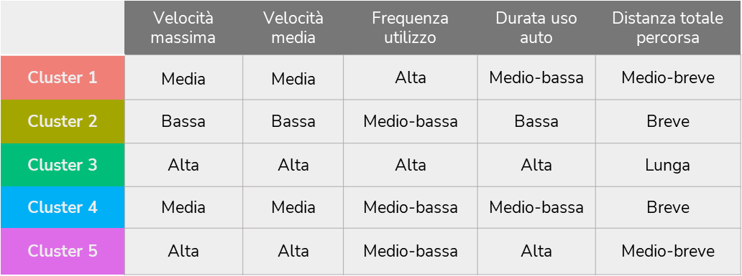
Findings Descrizione cluster – distribuzione geografica

Slide 16
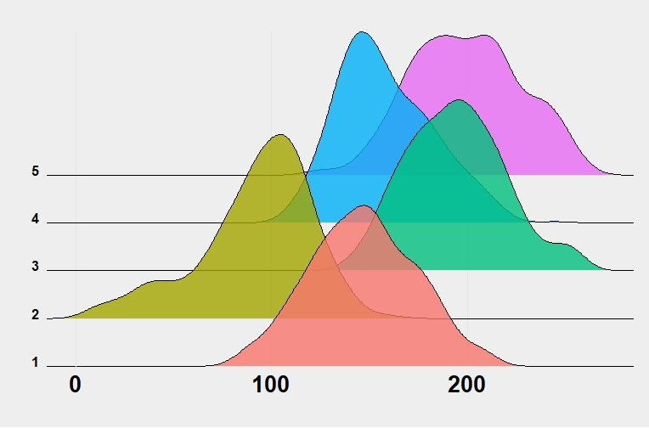
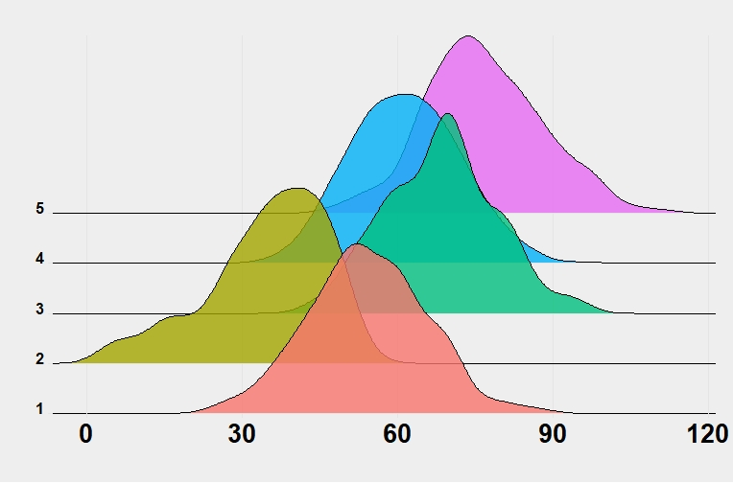
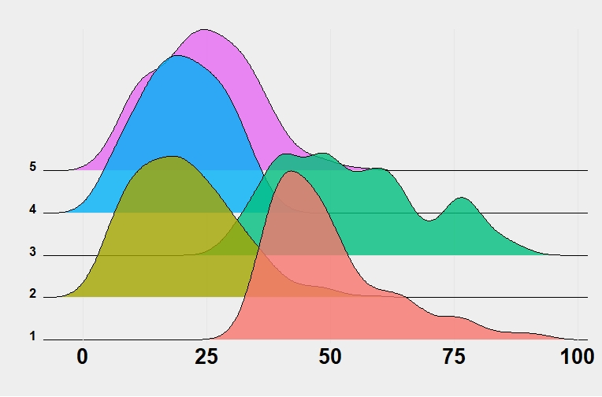
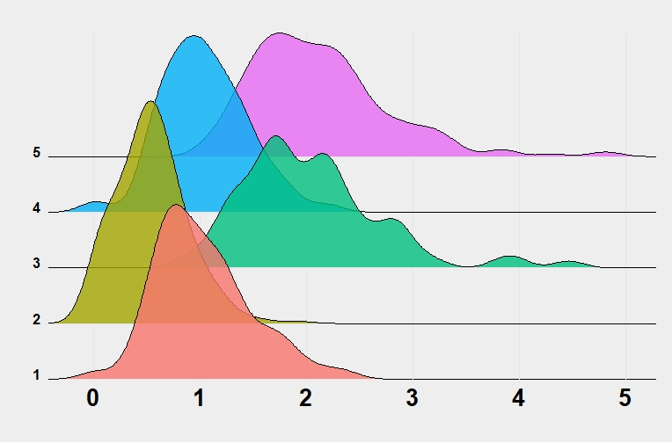
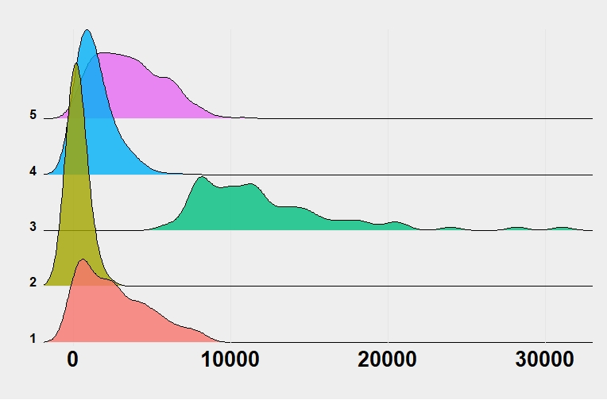
Findings Key figures by cluster
Velocità massima
Velocità media
Percentuale di giorni di utilizzo dell’auto
Ore trascorse in auto
Chilometri percorsi

Slide 17
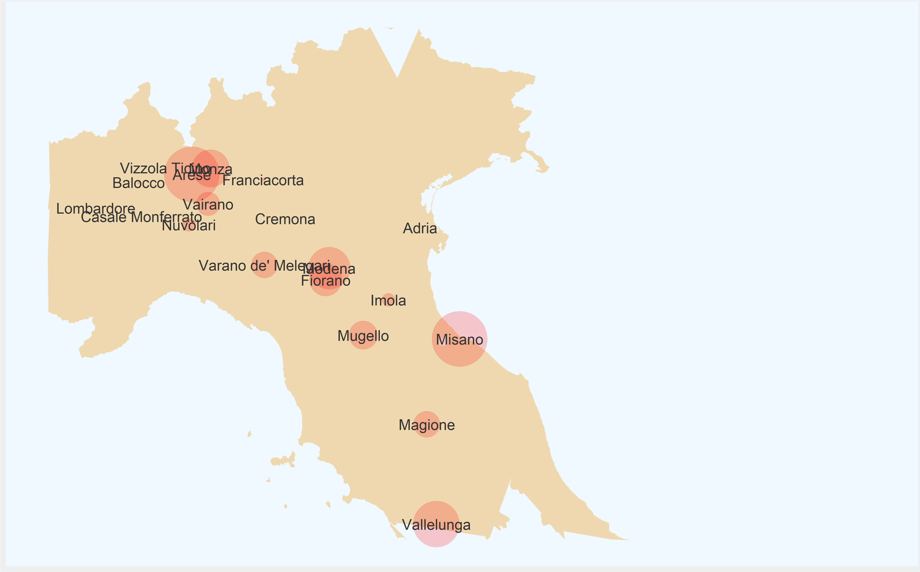
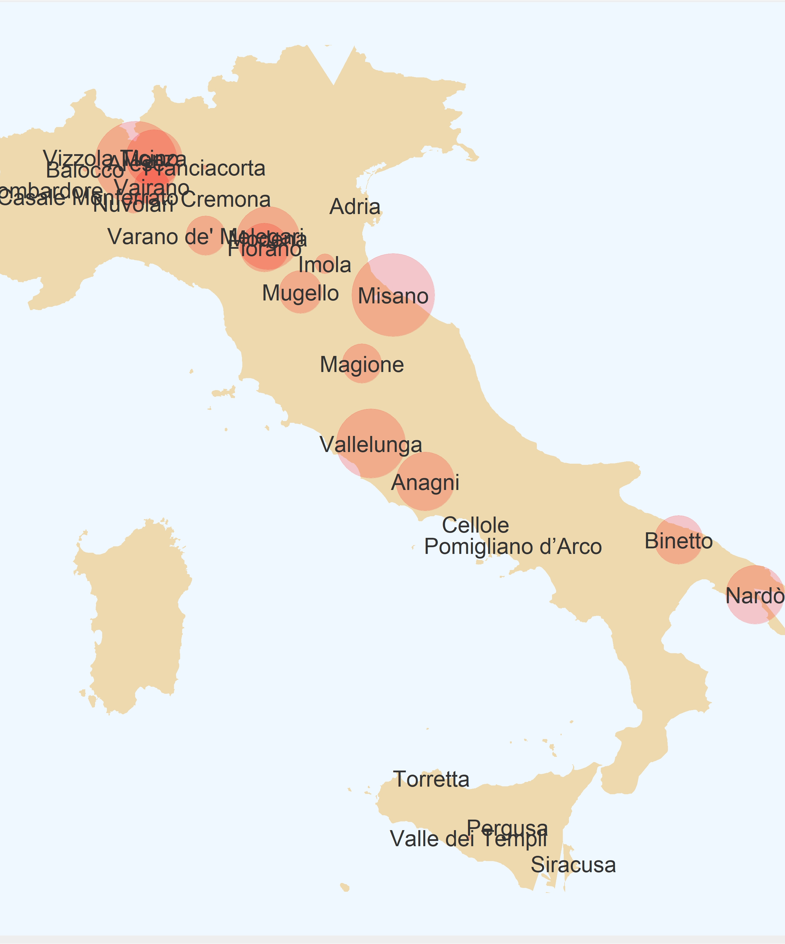
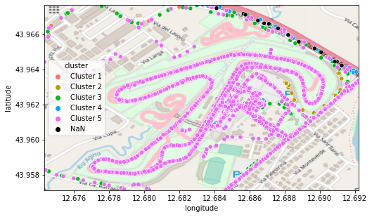
Findings Guida in pista
 | Velocità massima | Velocità media | Frequenza utilizzo | Durata uso auto | Distanza totale percorsa | N in autodromi italiani
Cluster 1 | Media | Media | Alta | Medio-bassa | Medio-breve | 9/221
Cluster 2 | Bassa | Bassa | Medio-bassa | Bassa | Breve | 1/285
Cluster 3 | Alta | Alta | Alta | Alta | Lunga | 17/74
Cluster 4 | Media | Media | Medio-bassa | Medio-bassa | Breve | 11/391
Cluster 5 | Alta | Alta | Medio-bassa | Alta | Medio-breve | 52/208
 |  |  |  |  | Totale | 90

Slide 18
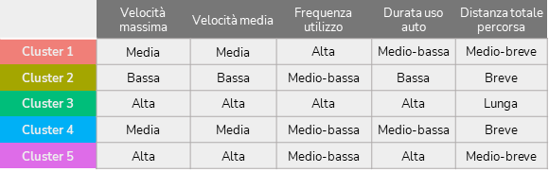
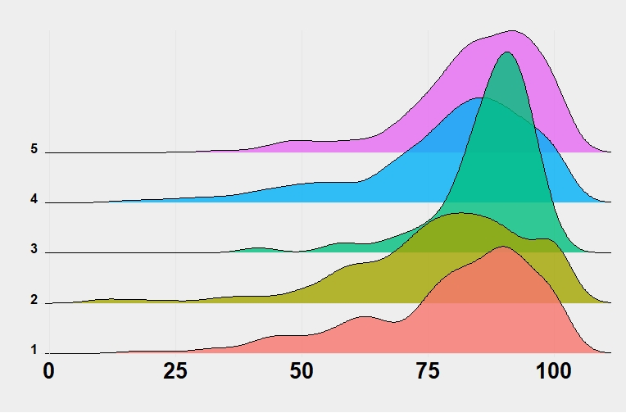
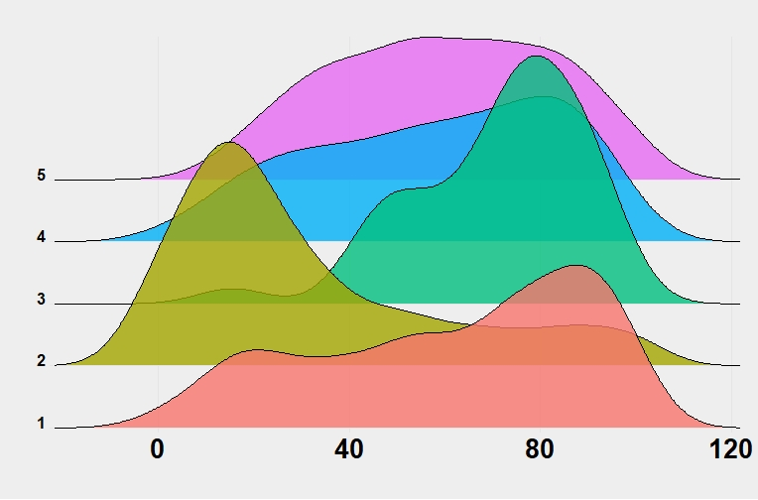
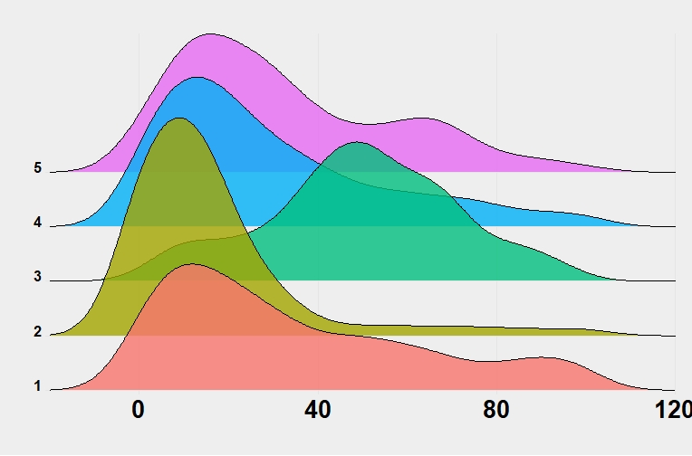
Findings Key facts and figures by cluster
La modalità di guida Charisma Strada è stata utilizzata dal 100% degli utenti.
Soltanto il 3% non ha mai utilizzato Charisma Sport.
Il 9.4% non ha mai utilizzato la modalità Charisma Corsa.
I grafici mostrano la percentuale di giorni in cui gli utenti dei vari cluster hanno utilizzato le modalità di guida almeno una volta.
Charisma Strada
Charisma Sport
Charisma Corsa

Slide 19
Possibili applicazioni
La metodologia e gli strumenti sviluppati nel corso dell’analisi hanno numerose potenziali applicazioni in ulteriori aree:
Utilizzo del dato per determinare le condizioni della vettura al fine di prevedere la necessità di manutenzione (predictive maintenance)
Assistenza nella gestione del dato nei sistemi Lamborghini in modo da renderlo più agevolmente utilizzabile per future analisi e incorporamento degli algoritmi sviluppati nei sistemi Lamborghini
Sviluppo ulteriore della categorizzazione su base geografica
Utilizzo del dato per indirizzare futuri progetti di elettrificazione del motore
Individuazione di periodi trascorsi in pista tramite pattern recognition
Estrapolazione di informazioni per operazioni di marketing e fidelizzazione

Slide 20
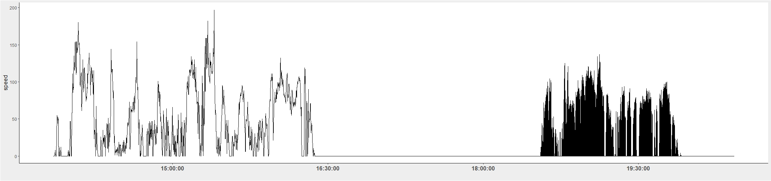
Possibili applicazioni Utilizzo del dato per indirizzare futuri progetti di elettrificazione del motore
I parametri dell’algoritmo della valorizzazione delle serie possono essere impostati in modo da considerare come serie distinte solo quelle tra cui intercorre un sufficiente tempo di ricarica
Chilometri percorsi
Durata
Serie 1
Serie 2
Tempo di ricarica
Notes:
Parametro temporale dell’algoritmo impostato per i grafici successivi su 2 ORE al posto di 5 minuti
-> due serie sono distinte se tra l’una e l’altra intercorre un «tempo di ricarica»
I grafici successivi fanno riferimento solo ad auto europee per questioni di timezone

Slide 21
Validazione Box plot
I grafici successivi mostrano delle box plot, tipi di grafici utili a descrivere la distribuzione di dati numerici.
Mediana
Minimo
Massimo
25% delle osservazioni
50% delle osservazioni
25% delle osservazioni
Notes:
Gli outliers sono punti che si trovano 1.5 volte sopra o sotto l’altezza della «scatola»

Slide 22
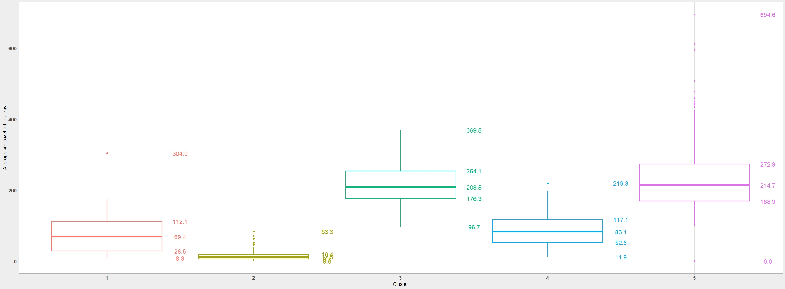
Possibili applicazioni Utilizzo del dato per indirizzare futuri progetti di elettrificazione del motore: capacità delle batterie
 | Velocità massima | Velocità media | Frequenza utilizzo | Durata uso auto | Distanza totale percorsa
Cluster 1 | Media | Media | Alta | Medio-bassa | Medio-breve
Cluster 2 | Bassa | Bassa | Medio-bassa | Bassa | Breve
Cluster 3 | Alta | Alta | Alta | Alta | Lunga
Cluster 4 | Media | Media | Medio-bassa | Medio-bassa | Breve
Cluster 5 | Alta | Alta | Medio-bassa | Alta | Medio-breve
Km percorsi in media al giorno per cluster.
Notes:
SOLO EUROPEE
ELETTRIFICAZIONE MOTORE:
problema -> soluzione
partire dalla domanda
Es: quale può essere il tempo medio di ricarica?
Perché i viola hanno distanza percorsa medio breve ma percorrono tanti km in un giorno -> frequenza

Slide 23
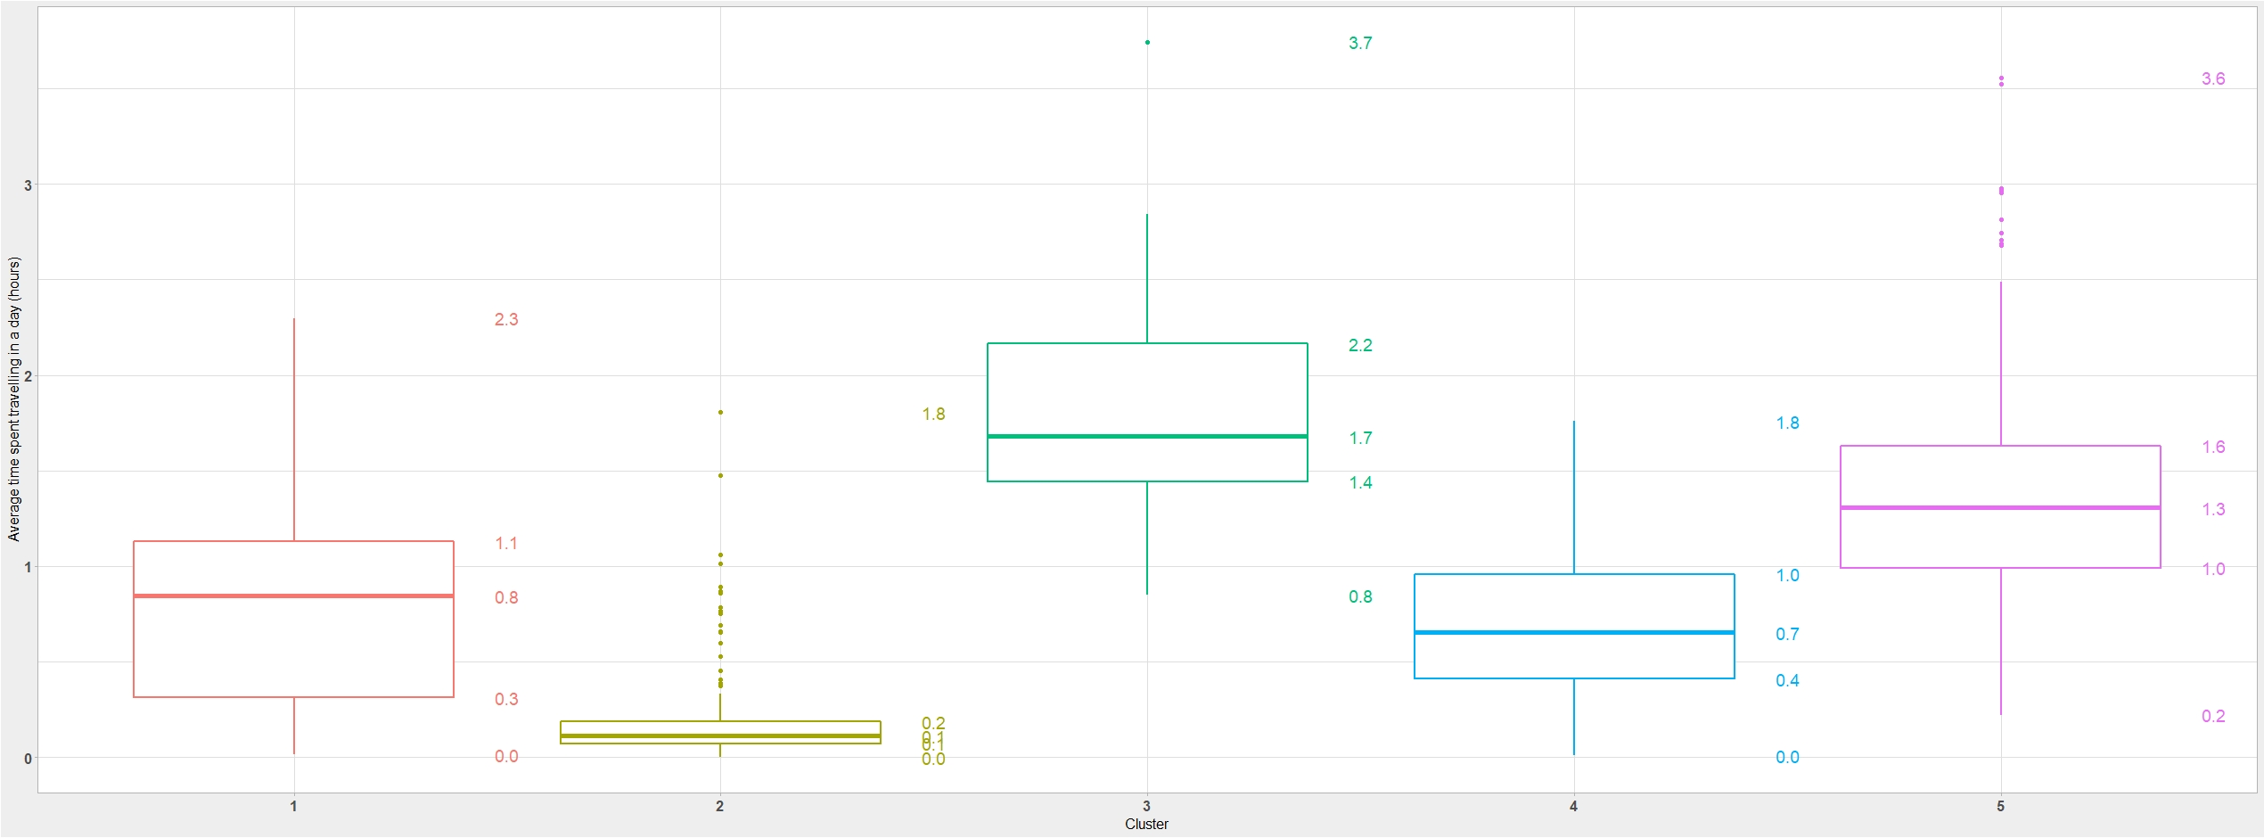
Possibili applicazioni Utilizzo del dato per indirizzare futuri progetti di elettrificazione del motore: capacità delle batterie
 | Velocità massima | Velocità media | Frequenza utilizzo | Durata uso auto | Distanza totale percorsa
Cluster 1 | Media | Media | Alta | Medio-bassa | Medio-breve
Cluster 2 | Bassa | Bassa | Medio-bassa | Bassa | Breve
Cluster 3 | Alta | Alta | Alta | Alta | Lunga
Cluster 4 | Media | Media | Medio-bassa | Medio-bassa | Breve
Cluster 5 | Alta | Alta | Medio-bassa | Alta | Medio-breve
Durata di guida giornaliera media per cluster (ore).
Notes:
SOLO EUROPEE
Tutto in minuti
Serie sia verdi che rosse -> più utile ai fini dell’elettrico

Slide 24
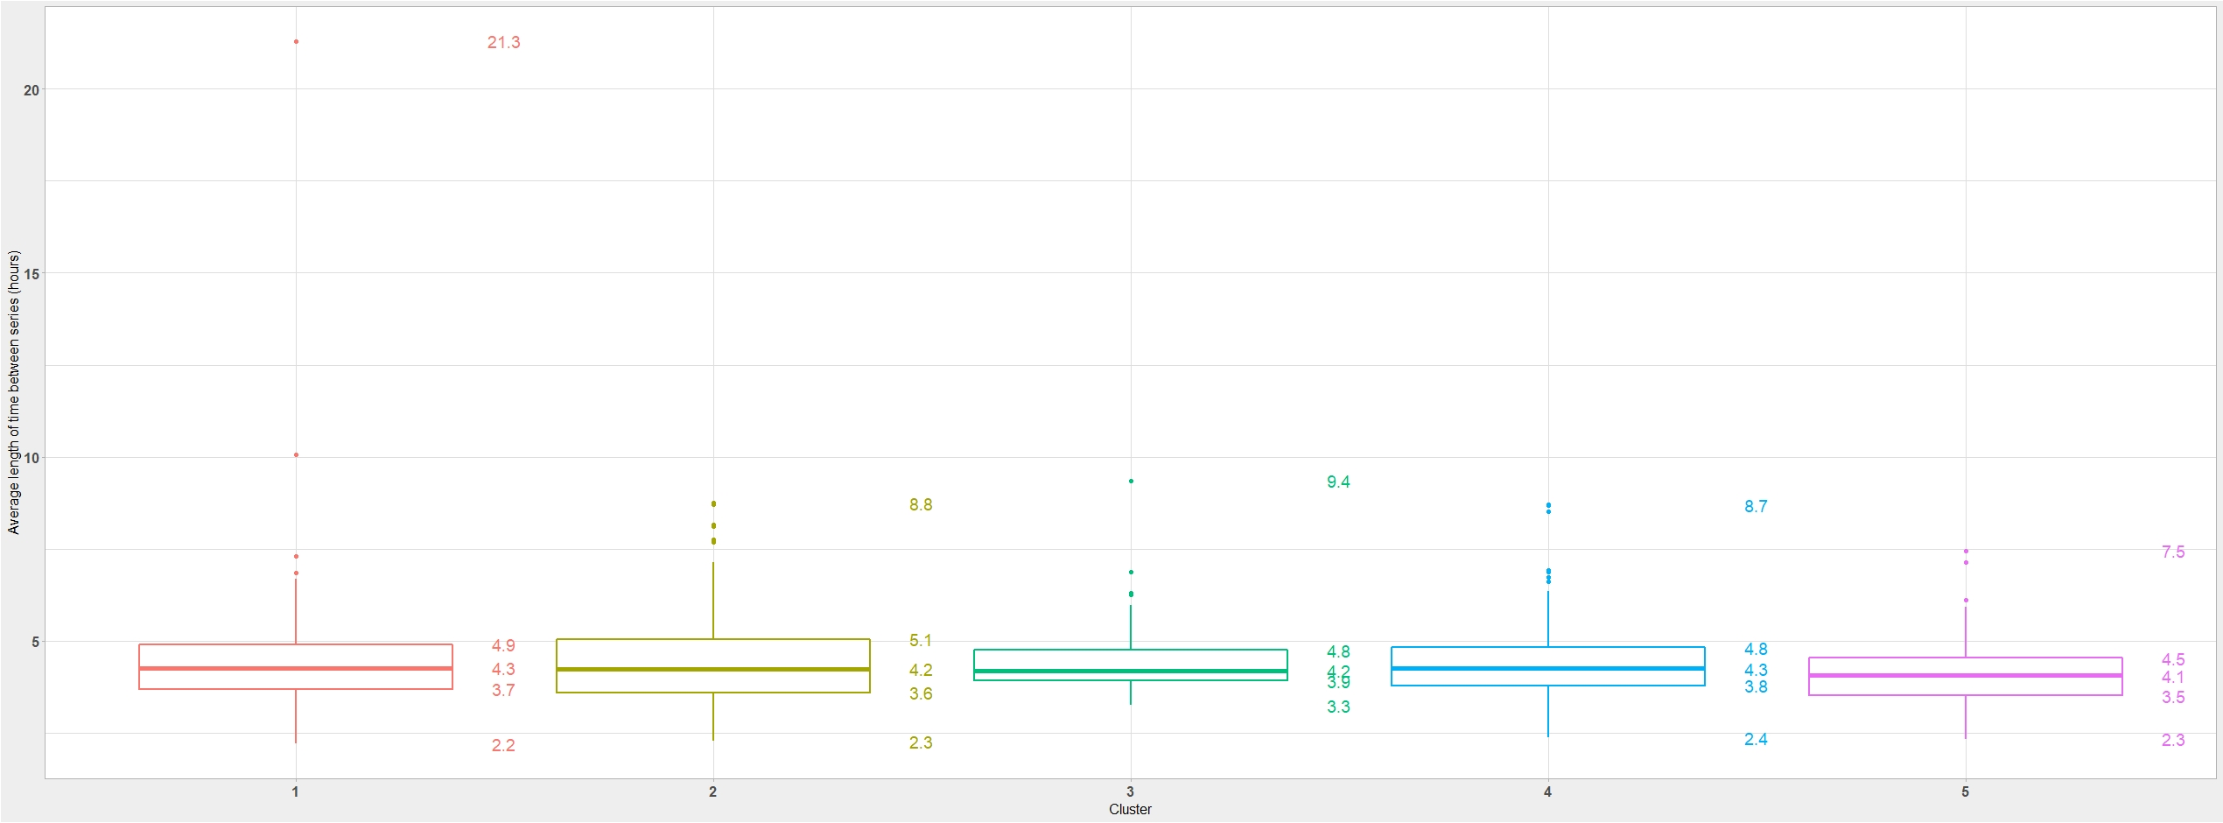
Possibili applicazioni Utilizzo del dato per indirizzare futuri progetti di elettrificazione del motore: tempo di ricarica
 | Velocità massima | Velocità media | Frequenza utilizzo | Durata uso auto | Distanza totale percorsa
Cluster 1 | Media | Media | Alta | Medio-bassa | Medio-breve
Cluster 2 | Bassa | Bassa | Medio-bassa | Bassa | Breve
Cluster 3 | Alta | Alta | Alta | Alta | Lunga
Cluster 4 | Media | Media | Medio-bassa | Medio-bassa | Breve
Cluster 5 | Alta | Alta | Medio-bassa | Alta | Medio-breve
Distanza media giornaliera tra serie (ore).
Notes:
TOGLIERE OUTLIER
SOLO EUROPEE
Serie sia rosse che verdi
Ribadire capacità algoritmo

Slide 25
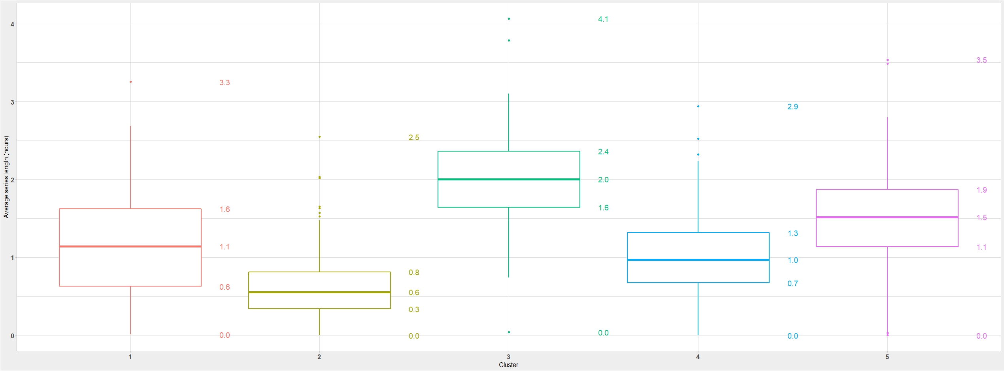
Possibili applicazioni Utilizzo del dato per indirizzare futuri progetti di elettrificazione del motore: capacità delle batterie
 | Velocità massima | Velocità media | Frequenza utilizzo | Durata uso auto | Distanza totale percorsa
Cluster 1 | Media | Media | Alta | Medio-bassa | Medio-breve
Cluster 2 | Bassa | Bassa | Medio-bassa | Bassa | Breve
Cluster 3 | Alta | Alta | Alta | Alta | Lunga
Cluster 4 | Media | Media | Medio-bassa | Medio-bassa | Breve
Cluster 5 | Alta | Alta | Medio-bassa | Alta | Medio-breve
Durata media delle serie per cluster (ore).
Notes:
Solo europee
Anche serie rosse
Perchè in alcuni casi più lunghe della durata di guida giornaliera? -> includono momenti di pausa tra le serie fino a due ore

Slide 26
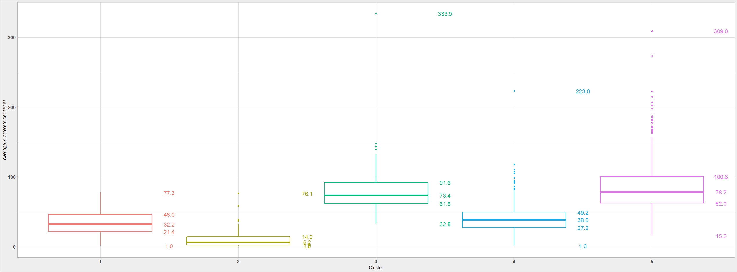
Possibili applicazioni Utilizzo del dato per indirizzare futuri progetti di elettrificazione del motore: capacità delle batterie
 | Velocità massima | Velocità media | Frequenza utilizzo | Durata uso auto | Distanza totale percorsa
Cluster 1 | Media | Media | Alta | Medio-bassa | Medio-breve
Cluster 2 | Bassa | Bassa | Medio-bassa | Bassa | Breve
Cluster 3 | Alta | Alta | Alta | Alta | Lunga
Cluster 4 | Media | Media | Medio-bassa | Medio-bassa | Breve
Cluster 5 | Alta | Alta | Medio-bassa | Alta | Medio-breve
Km medi percorsi in una serie per cluster.
Notes:
Solo europee
Anche serie rosse

Slide 27
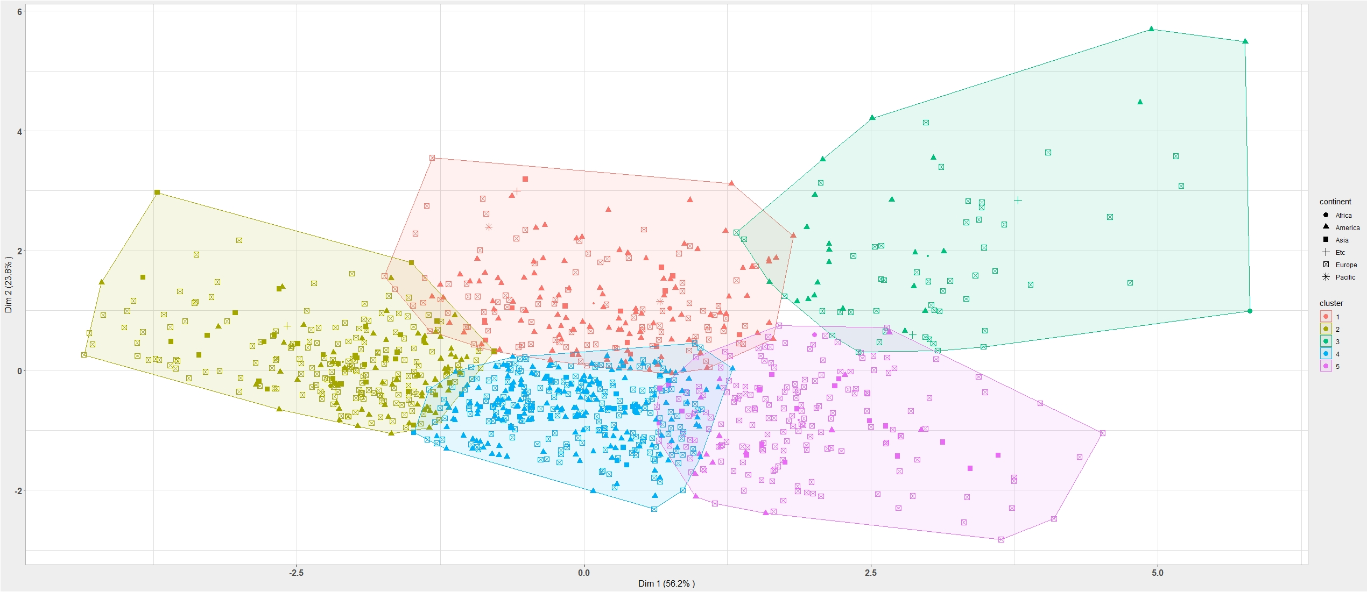
Possibili applicazioni Sviluppo della categorizzazione su base geografica
 | Velocità massima | Velocità media | Frequenza utilizzo | Durata uso auto | Distanza totale percorsa
Cluster 1 | Media | Media | Alta | Medio-bassa | Medio-breve
Cluster 2 | Bassa | Bassa | Medio-bassa | Bassa | Breve
Cluster 3 | Alta | Alta | Alta | Alta | Lunga
Cluster 4 | Media | Media | Medio-bassa | Medio-bassa | Breve
Cluster 5 | Alta | Alta | Medio-bassa | Alta | Medio-breve
Risultati della clusterizzazione con k-means clustering.
Notes:
1179 Vetture (eliminate quelle con meno di 3 giorni di record a velocità nonnulle e i vin di test)
Selezionato Europa e america in quanto più numerose

Slide 28
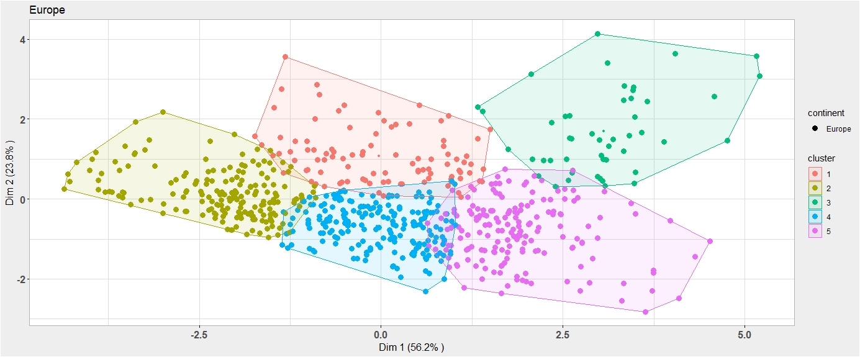
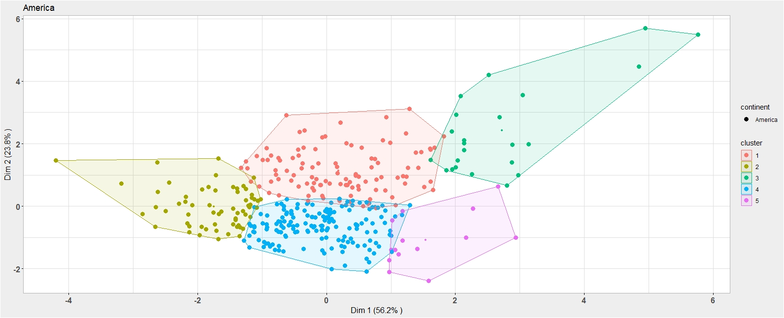
Possibili applicazioni Sviluppo della categorizzazione su base geografica
 | Velocità massima | Velocità media | Frequenza utilizzo | Durata uso auto | Distanza totale percorsa
Cluster 1 | Media | Media | Alta | Medio-bassa | Medio-breve
Cluster 2 | Bassa | Bassa | Medio-bassa | Bassa | Breve
Cluster 3 | Alta | Alta | Alta | Alta | Lunga
Cluster 4 | Media | Media | Medio-bassa | Medio-bassa | Breve
Cluster 5 | Alta | Alta | Medio-bassa | Alta | Medio-breve
Risultati della clusterizzazione con k-means divisi per continente.
Europa
America
Notes:
1179 Vetture (eliminate quelle con meno di 3 giorni di record a velocità nonnulle e i vin di test)
Selezionato Europa e america in quanto più numerose

Slide 29
Notes:
Slide su: cosa ce ne facciamo dai cluster?

Slide 30
Annex Utilizzo delle vetture
In media, gli utenti utilizzano l’auto il 28% dei giorni.
Il 25% degli utenti guida più del 40% dei giorni. 148 utenti non hanno mai utilizzato l’auto.

Slide 31
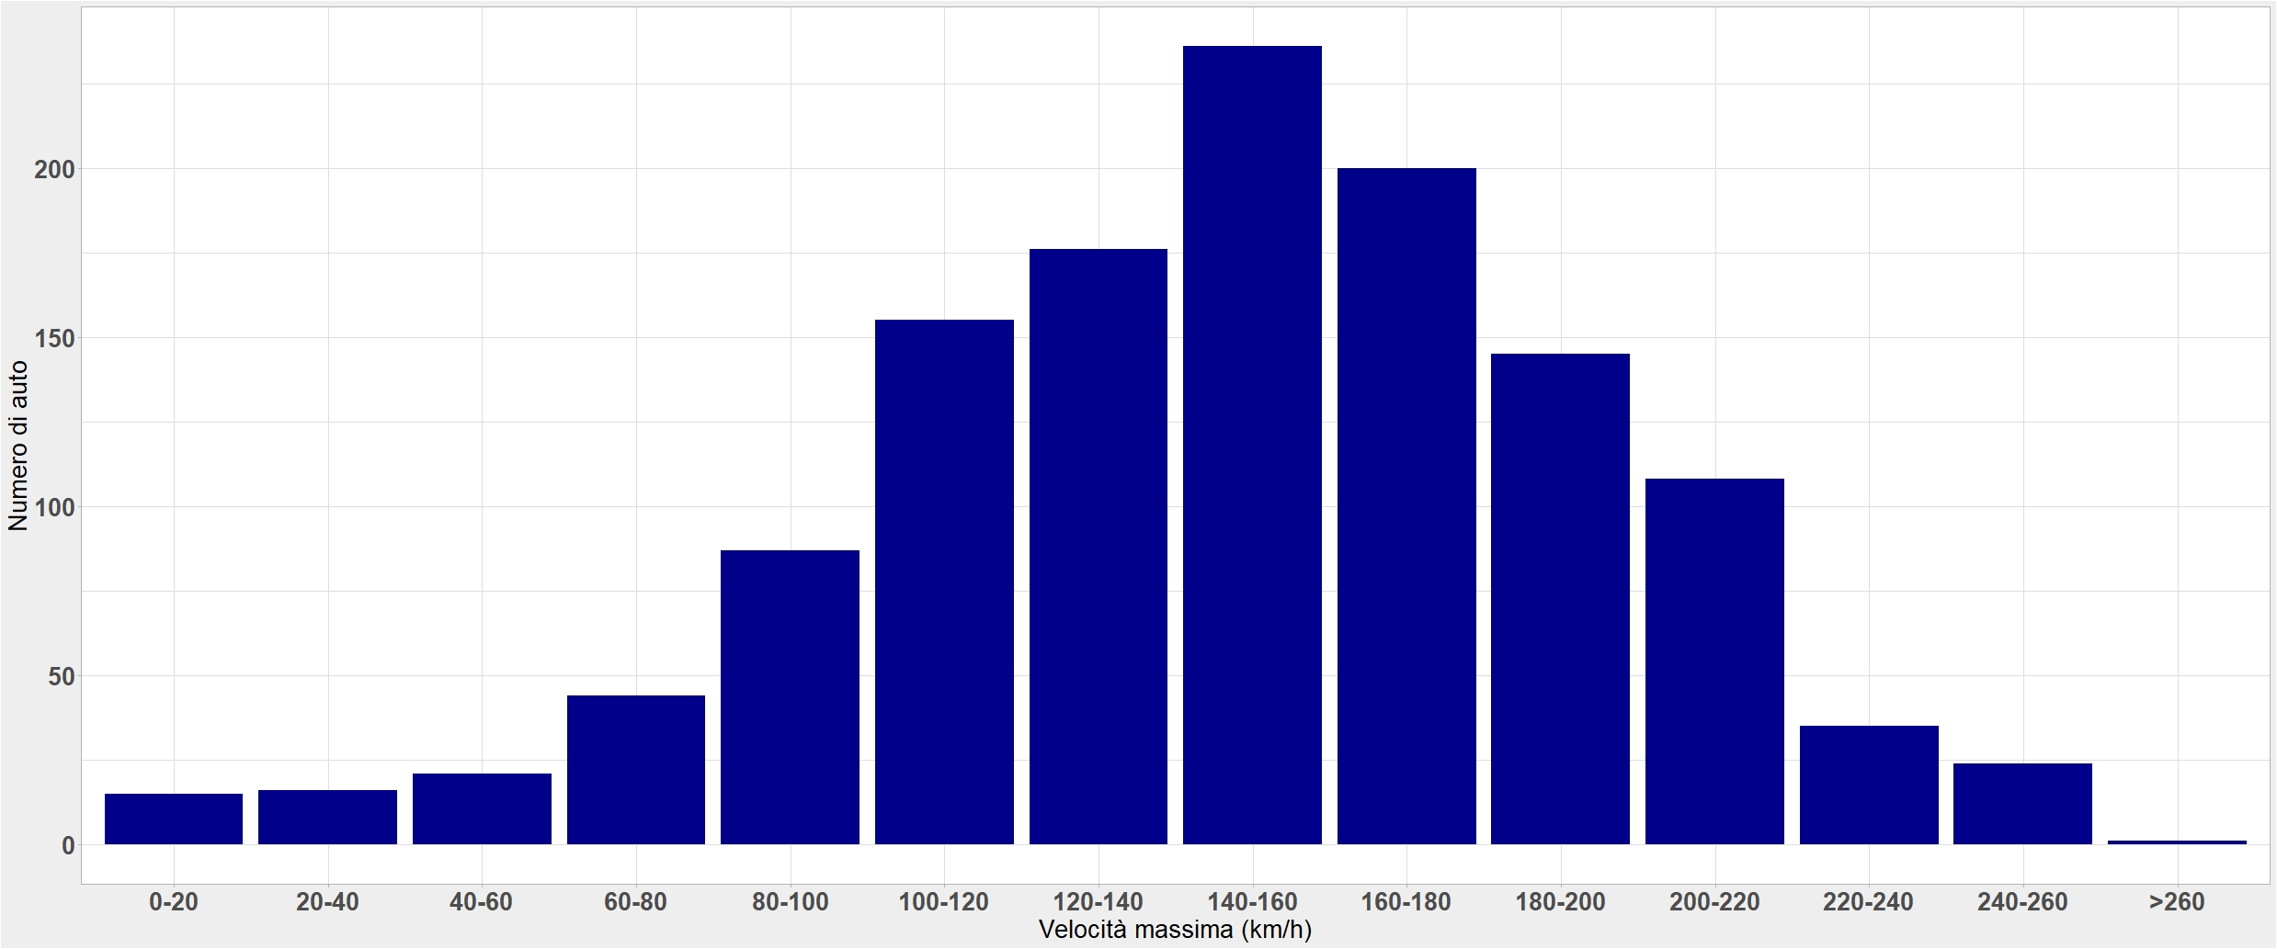
Annex Velocità massime
In media, gli utenti Lamborghini hanno velocità massime giornaliere di 148 km/h.

Slide 32
Annex Velocità medie
Gli utenti Lamborghini hanno velocità medie di 56 km/h.

Slide 33
Annex Chilometri percorsi
In media, gli utenti Lamborghini hanno percorso 2000km.
Il 25% ha guidato per più di 2500km.

Slide 34
Annex Durata di guida
In media, gli utenti Lamborghini guidano poco più di un’ora al giorno.
Il 25% guida per più di 1h30m.

Slide 35
Annex Utilizzo delle vetture
In media, gli utenti europei usano l’auto il 26% dei giorni, quelli americani il 31%.

Slide 36
Annex Velocità massime
In media, gli utenti europei hanno velocita massime giornaliere di 150 km/h, quelli americani 145 km/h.

Slide 37
Annex Velocità medie
In media, gli utenti europei hanno una velocità media di 56 km/h, quelli americani di 60 km/h.

Slide 38
Annex Chilometri percorsi
In media, gli utenti europei hanno percorso 2160 km, quelli americani 2150.

Slide 39
Annex Durata di guida
In media, gli utenti europei guidano 1h15m, quelli americani poco meno di un’ora.

Slide 40
Annex Descrizione cluster
Notes:
Anche i

Slide 41
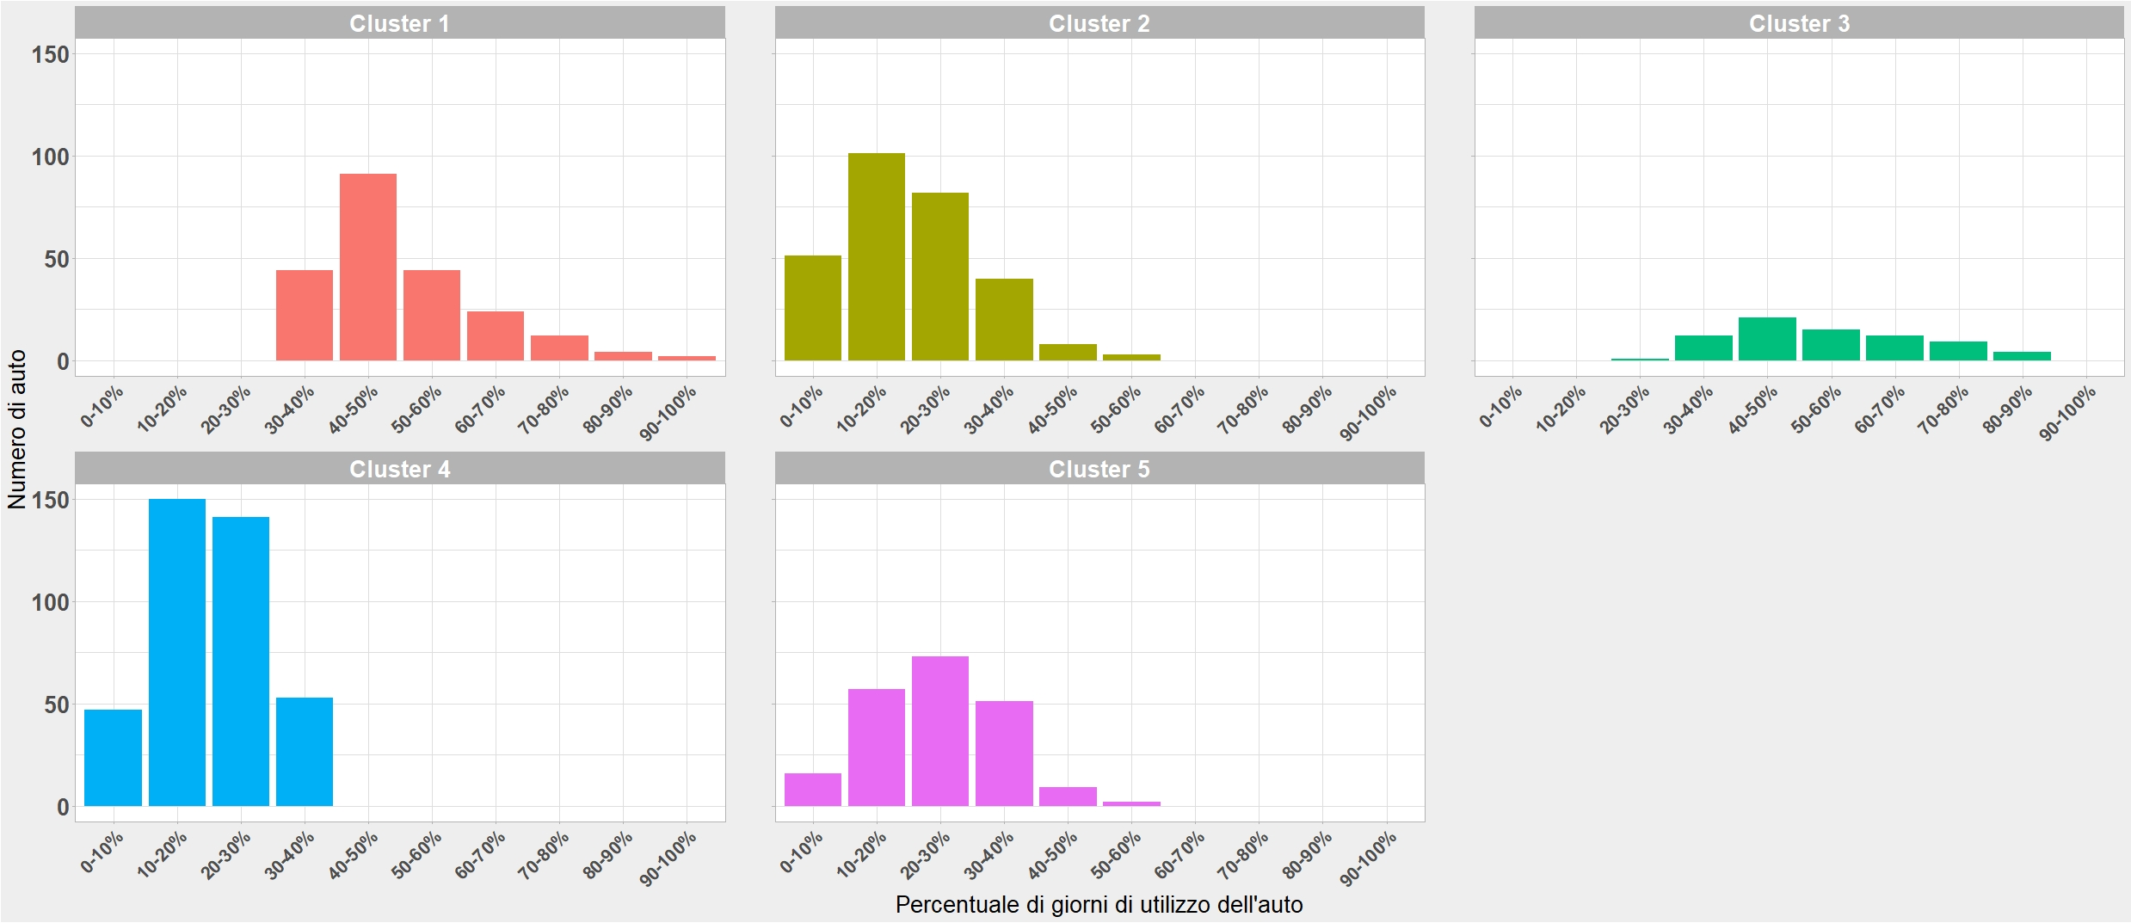
Annex Utilizzo delle vetture
 | Velocità massima | Velocità media | Frequenza utilizzo | Durata uso auto | Distanza totale percorsa
Cluster 1 | Media | Media | Alta | Medio-bassa | Medio-breve
Cluster 2 | Bassa | Bassa | Medio-bassa | Bassa | Breve
Cluster 3 | Alta | Alta | Alta | Alta | Lunga
Cluster 4 | Media | Media | Medio-bassa | Medio-bassa | Breve
Cluster 5 | Alta | Alta | Medio-bassa | Alta | Medio-breve
Notes:
Aggiungere etichette dati anche sotto cluster 1 e 2

Slide 42
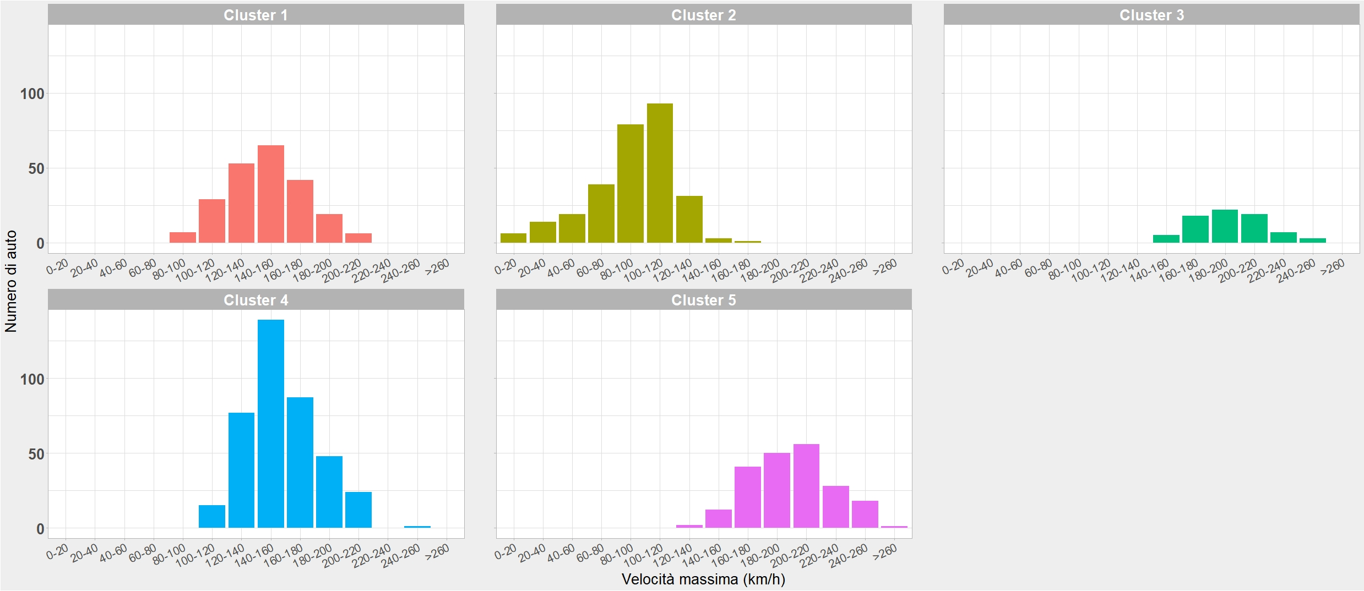
Annex Velocità massime
 | Velocità massima | Velocità media | Frequenza utilizzo | Durata uso auto | Distanza totale percorsa
Cluster 1 | Media | Media | Alta | Medio-bassa | Medio-breve
Cluster 2 | Bassa | Bassa | Medio-bassa | Bassa | Breve
Cluster 3 | Alta | Alta | Alta | Alta | Lunga
Cluster 4 | Media | Media | Medio-bassa | Medio-bassa | Breve
Cluster 5 | Alta | Alta | Medio-bassa | Alta | Medio-breve

Slide 43
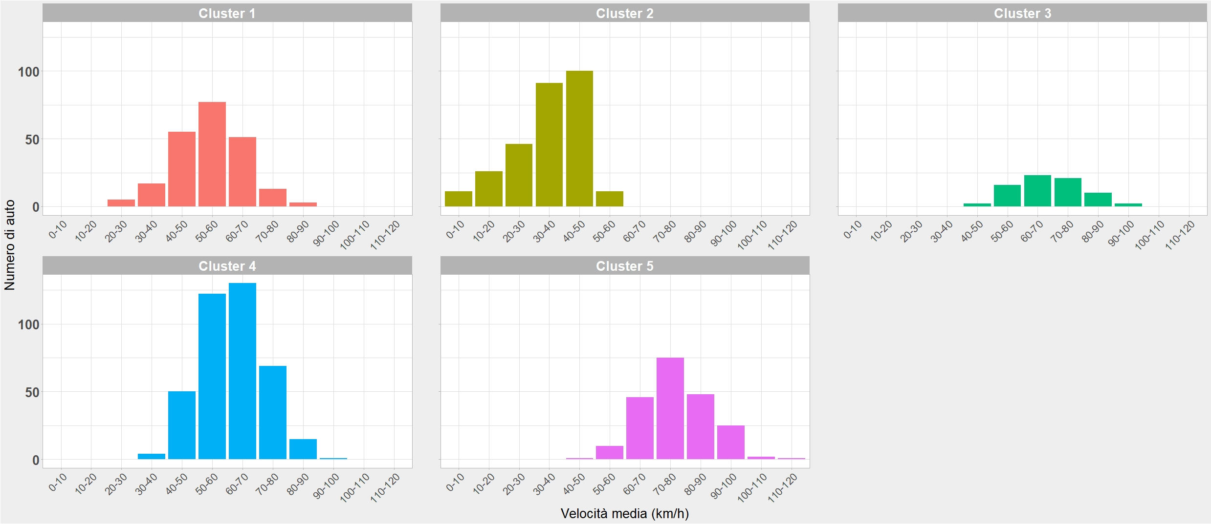
Annex Velocità medie
 | Velocità massima | Velocità media | Frequenza utilizzo | Durata uso auto | Distanza totale percorsa
Cluster 1 | Media | Media | Alta | Medio-bassa | Medio-breve
Cluster 2 | Bassa | Bassa | Medio-bassa | Bassa | Breve
Cluster 3 | Alta | Alta | Alta | Alta | Lunga
Cluster 4 | Media | Media | Medio-bassa | Medio-bassa | Breve
Cluster 5 | Alta | Alta | Medio-bassa | Alta | Medio-breve

Slide 44
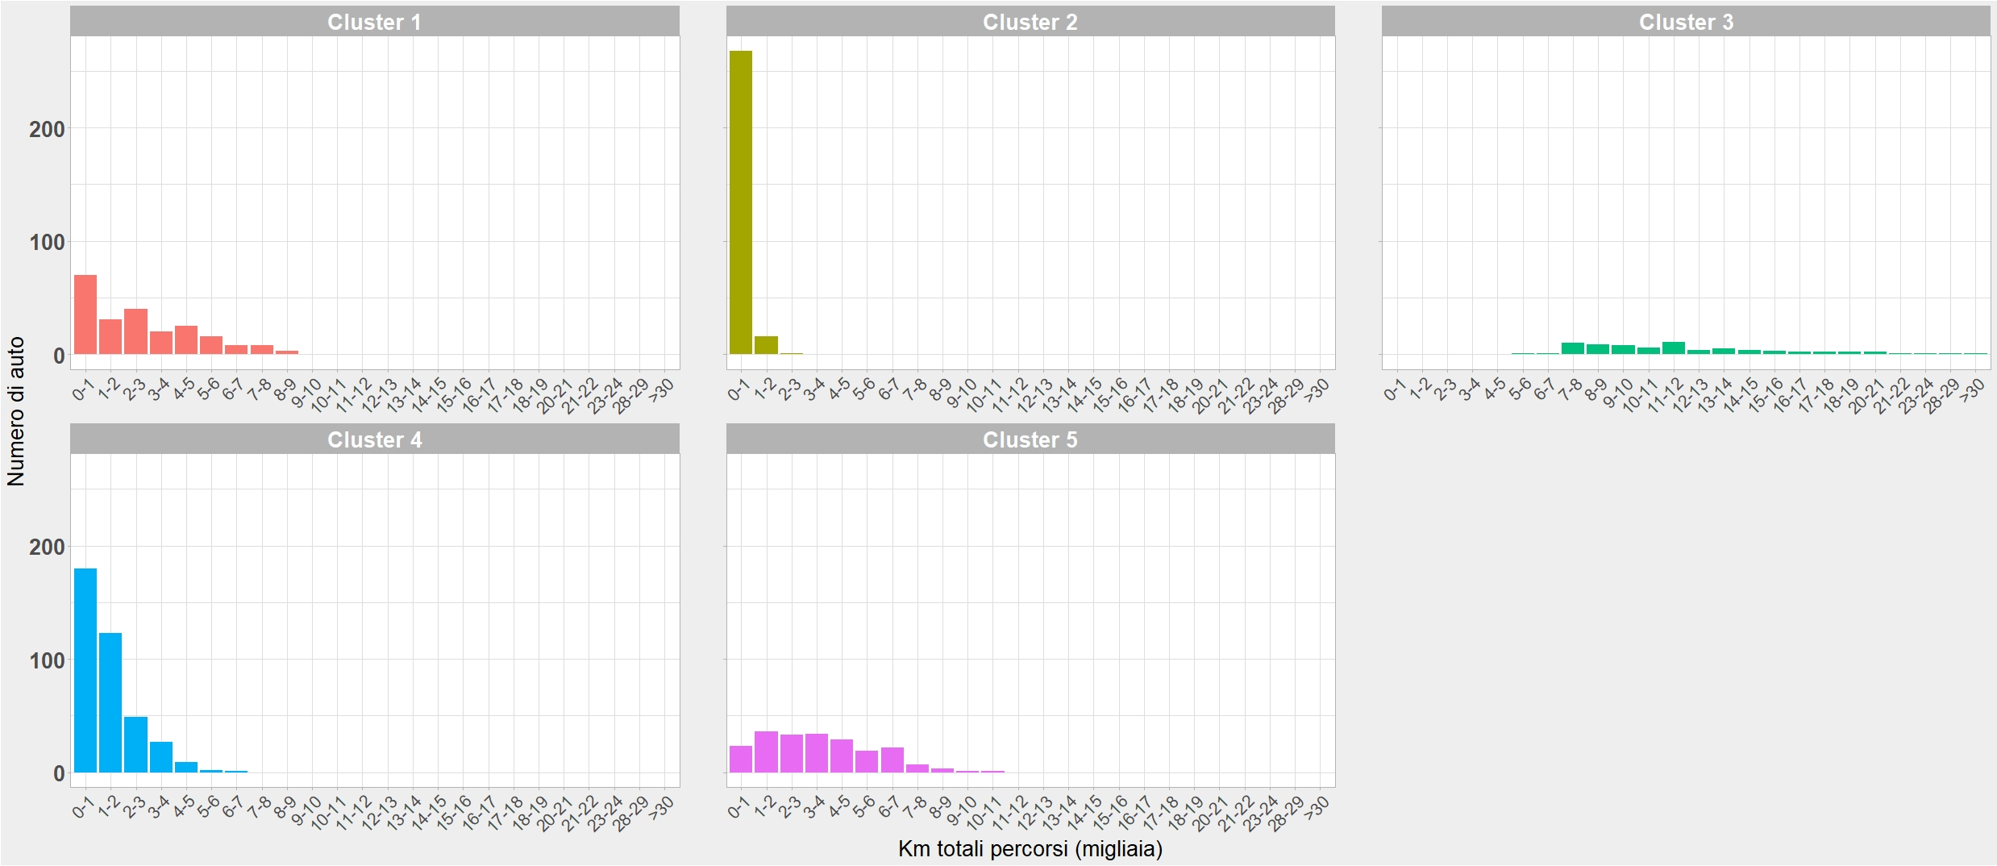
Annex Chilometri percorsi
 | Velocità massima | Velocità media | Frequenza utilizzo | Durata uso auto | Distanza totale percorsa
Cluster 1 | Media | Media | Alta | Medio-bassa | Medio-breve
Cluster 2 | Bassa | Bassa | Medio-bassa | Bassa | Breve
Cluster 3 | Alta | Alta | Alta | Alta | Lunga
Cluster 4 | Media | Media | Medio-bassa | Medio-bassa | Breve
Cluster 5 | Alta | Alta | Medio-bassa | Alta | Medio-breve

Slide 45
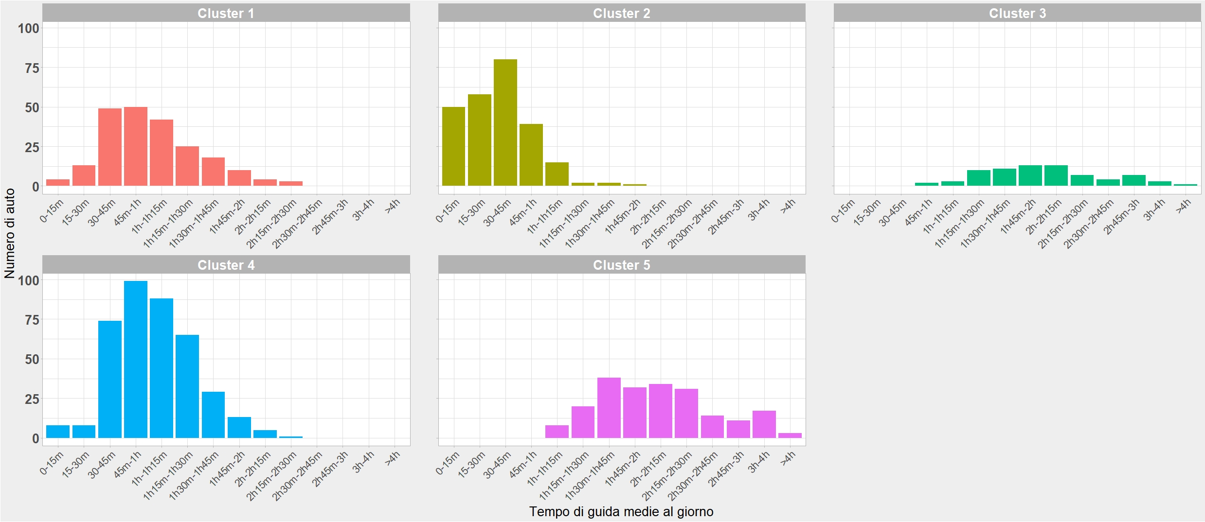
Annex Durata di guida
 | Velocità massima | Velocità media | Frequenza utilizzo | Durata uso auto | Distanza totale percorsa
Cluster 1 | Media | Media | Alta | Medio-bassa | Medio-breve
Cluster 2 | Bassa | Bassa | Medio-bassa | Bassa | Breve
Cluster 3 | Alta | Alta | Alta | Alta | Lunga
Cluster 4 | Media | Media | Medio-bassa | Medio-bassa | Breve
Cluster 5 | Alta | Alta | Medio-bassa | Alta | Medio-breve

Slide 46
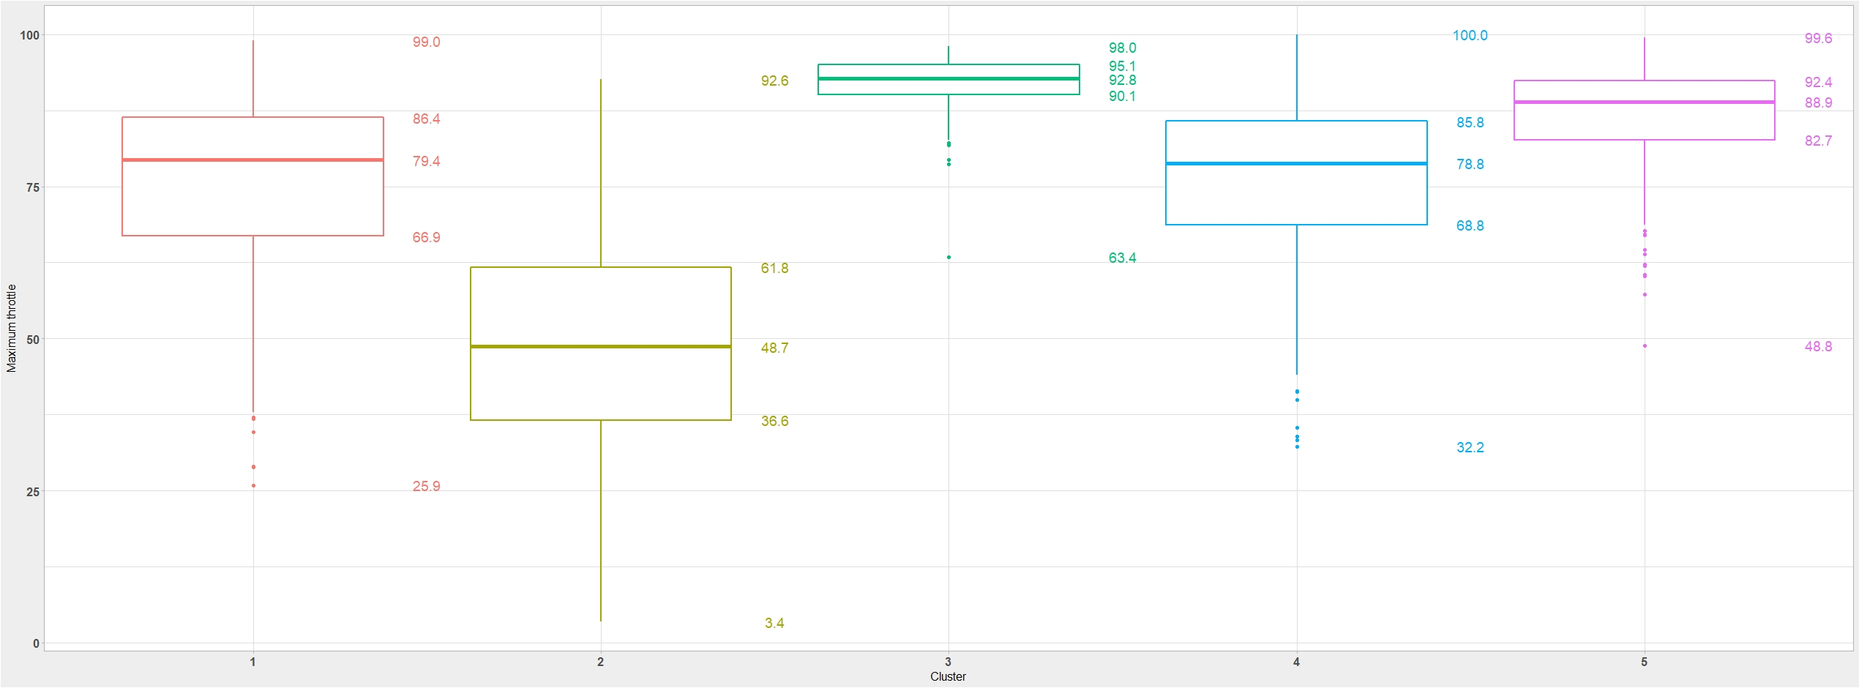
Annex: validazione Pressione sull’acceleratore
 | Velocità massima | Velocità media | Frequenza utilizzo | Durata uso auto | Distanza totale percorsa
Cluster 1 | Media | Media | Alta | Medio-bassa | Medio-breve
Cluster 2 | Bassa | Bassa | Medio-bassa | Bassa | Breve
Cluster 3 | Alta | Alta | Alta | Alta | Lunga
Cluster 4 | Media | Media | Medio-bassa | Medio-bassa | Breve
Cluster 5 | Alta | Alta | Medio-bassa | Alta | Medio-breve
Media dei massimi giornalieri della pressione sull’acceleratore per cluster.
Notes:
Espressa in percentuale

Slide 47
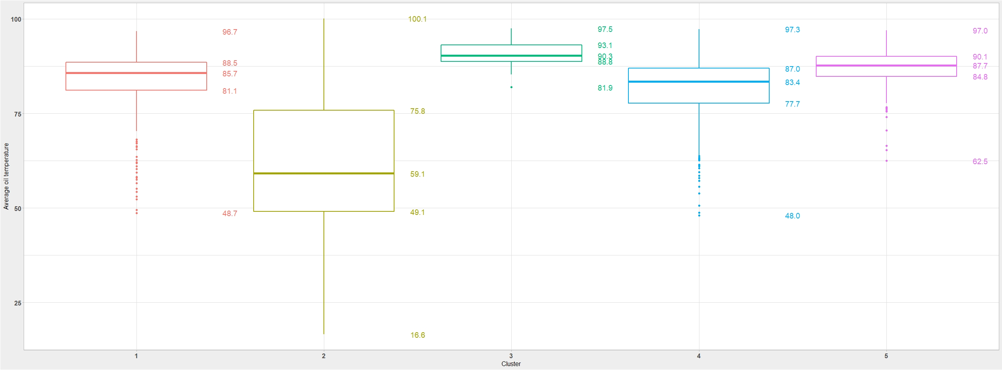
Annex: Validazione Temperatura dell’olio
 | Velocità massima | Velocità media | Frequenza utilizzo | Durata uso auto | Distanza totale percorsa
Cluster 1 | Media | Media | Alta | Medio-bassa | Medio-breve
Cluster 2 | Bassa | Bassa | Medio-bassa | Bassa | Breve
Cluster 3 | Alta | Alta | Alta | Alta | Lunga
Cluster 4 | Media | Media | Medio-bassa | Medio-bassa | Breve
Cluster 5 | Alta | Alta | Medio-bassa | Alta | Medio-breve
Temperatura dell’olio media per cluster.

Slide 48
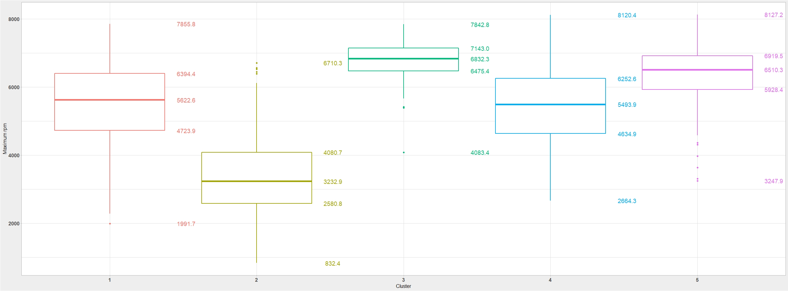
Annex: Validazione Rotazioni per minuto
 | Velocità massima | Velocità media | Frequenza utilizzo | Durata uso auto | Distanza totale percorsa
Cluster 1 | Media | Media | Alta | Medio-bassa | Medio-breve
Cluster 2 | Bassa | Bassa | Medio-bassa | Bassa | Breve
Cluster 3 | Alta | Alta | Alta | Alta | Lunga
Cluster 4 | Media | Media | Medio-bassa | Medio-bassa | Breve
Cluster 5 | Alta | Alta | Medio-bassa | Alta | Medio-breve
Media dei massimi giornalieri delle rotazioni per minuto per cluster.

Slide 49
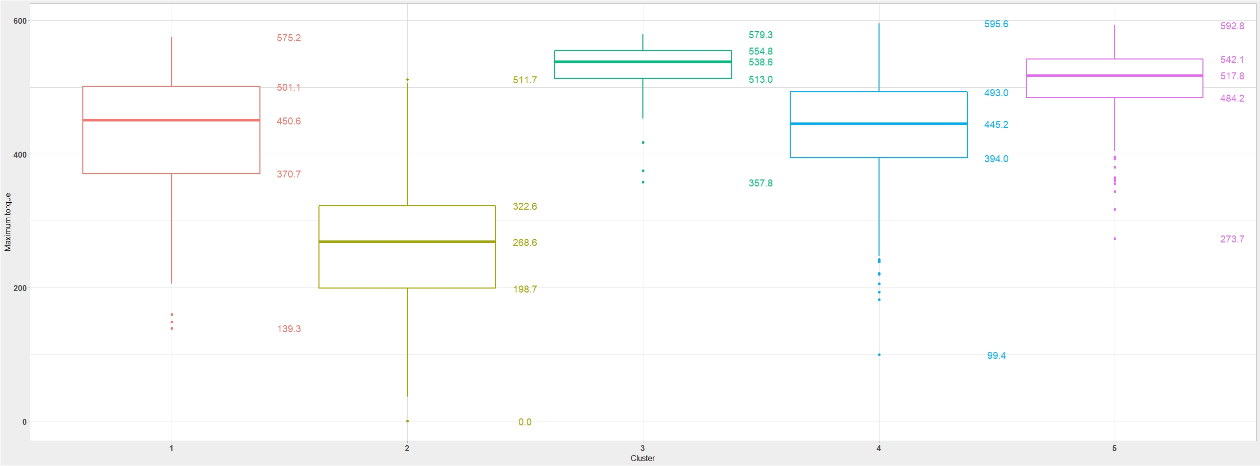
Annex: Validazione Coppia istantanea
 | Velocità massima | Velocità media | Frequenza utilizzo | Durata uso auto | Distanza totale percorsa
Cluster 1 | Media | Media | Alta | Medio-bassa | Medio-breve
Cluster 2 | Bassa | Bassa | Medio-bassa | Bassa | Breve
Cluster 3 | Alta | Alta | Alta | Alta | Lunga
Cluster 4 | Media | Media | Medio-bassa | Medio-bassa | Breve
Cluster 5 | Alta | Alta | Medio-bassa | Alta | Medio-breve
Media dei massimi giornalieri della coppia istantanea per cluster.

Slide 50
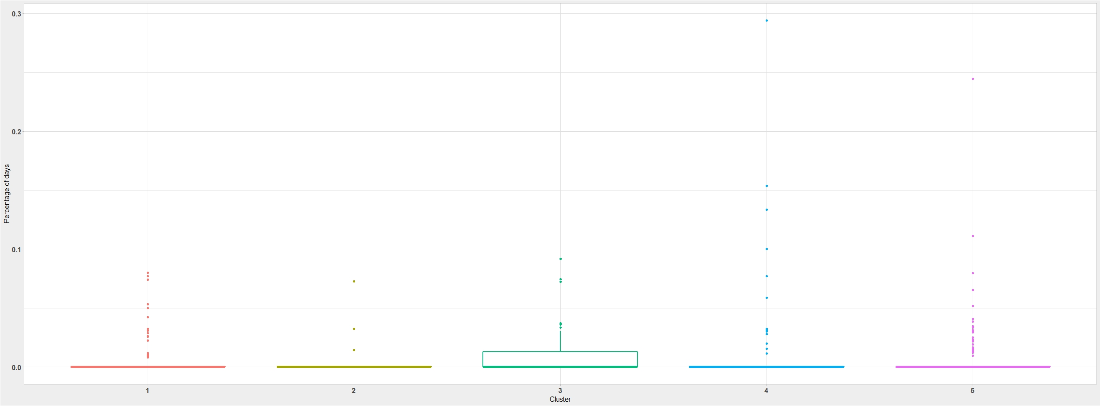
Annex: Validazione Active launch control
 | Velocità massima | Velocità media | Frequenza utilizzo | Durata uso auto | Distanza totale percorsa
Cluster 1 | Media | Media | Alta | Medio-bassa | Medio-breve
Cluster 2 | Bassa | Bassa | Medio-bassa | Bassa | Breve
Cluster 3 | Alta | Alta | Alta | Alta | Lunga
Cluster 4 | Media | Media | Medio-bassa | Medio-bassa | Breve
Cluster 5 | Alta | Alta | Medio-bassa | Alta | Medio-breve
Percentuale di giorni sul totale in cui l’active launch control è stato attivato almeno una volta.
Notes:
Espressa in percentuale

